Slide 1
Borgerblikkets Dialogmøde
Vi starter om lidt
Har du husket at slukke for din mikrofon og kamera? ☺

Slide 2

Dialogmøde
Borgerblikket
9. december 2025

Slide 3





Vi optager og sender link til optagelse og præsentationen efter sessionen
Ræk hånden op hvis du har spørgsmål, så tier vi stille og giver mikrofonen til jer ☺
Vi optager og lægger præsentationen på dokumentbibliotektet efter mødet.
Sluk jeres mikrofoner
Vær venlige at slukke jeres mikrofoner og kameraer.
Ræk hånden op, eller skriv i chatten, hvis du har spørgsmål. Så vender vi tilbage.
Vi optager og sender link til optagelse og præsentationen efter sessionen
Sluk jeres mikrofoner
Ræk hånden op hvis du har spørgsmål, så tier vi stille og giver mikrofonen til jer ☺
Lige lidt praktisk før vi går i gang
Lige lidt praktisk før vi går i gang
Lige lidt praktisk før vi går i gang
Mødet bliver optaget

Slide 4
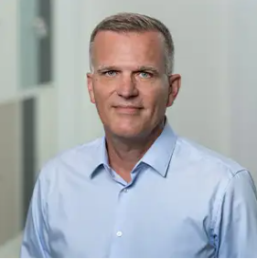
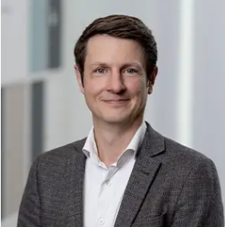
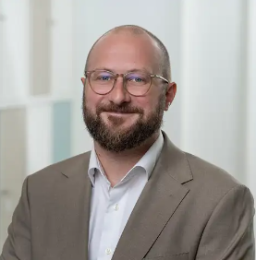
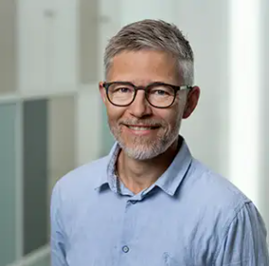
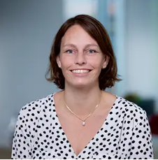
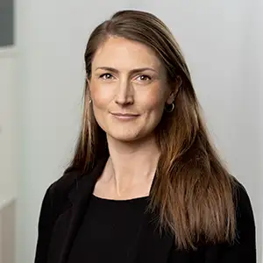
Velkommen til Borgerblikket dialogmøde
Fra KOMBIT deltager: Jesper, Olivier, Johan, Troels, Susanne og Anne-Sophie
Fra KL deltager Joachim Daus-Petersen

Slide 5
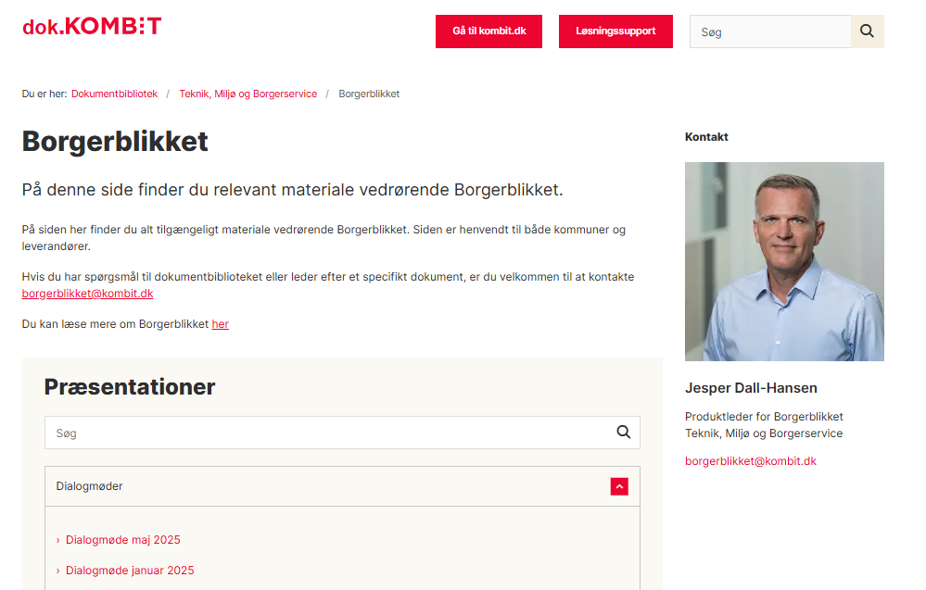
Se eller gense slides
Borgerblikkets dokumentbibliotek

Slide 6
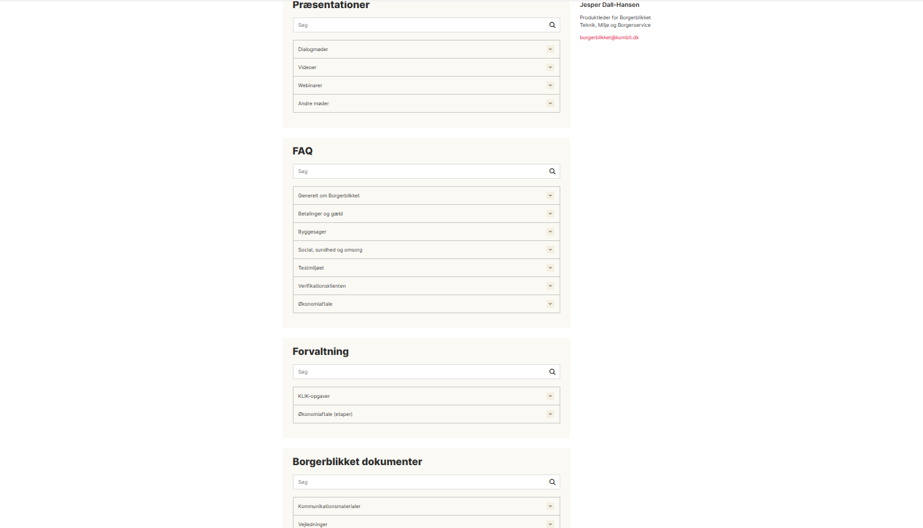
HUSK, at du kan finde diverse dokumenter, videoguides, slides mv. på Borgerblikkets dokument-bibliotek
Borgerblikkets dokumentbibliotek

Slide 7
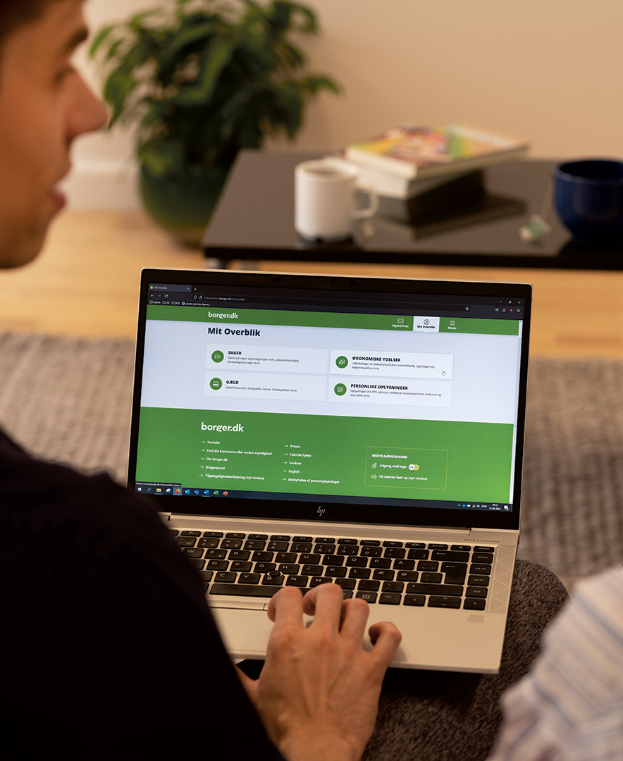
Dagsorden
Borgerblikkets dialogmøde 9/12 2025
Fuldmagt
Regionsmøder
Kalenderaftaler og frister
Gæld og betalinger
Nyt fra Borgerblikket i tal
Teams-gruppe for Borgerblikket
Implementér i bund
Året der gik, og året der kommer
Spørgsmål & tak for i dag

Slide 8
Fuldmagtsløsningen

Slide 9
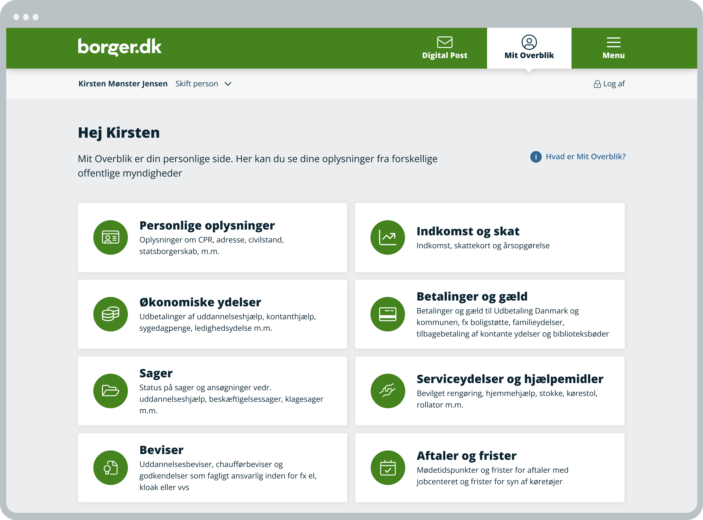

Indsigtsfuldmagt til Mit Overblik på borger.dk

Slide 10
Agenda
#1 Introduktion til Mit Overblik
#2 Præsentation af fuldmagtsfunktionen
#3 Kommunikation og implementering

Slide 11
Introduktion til Mit Overblik

Slide 12
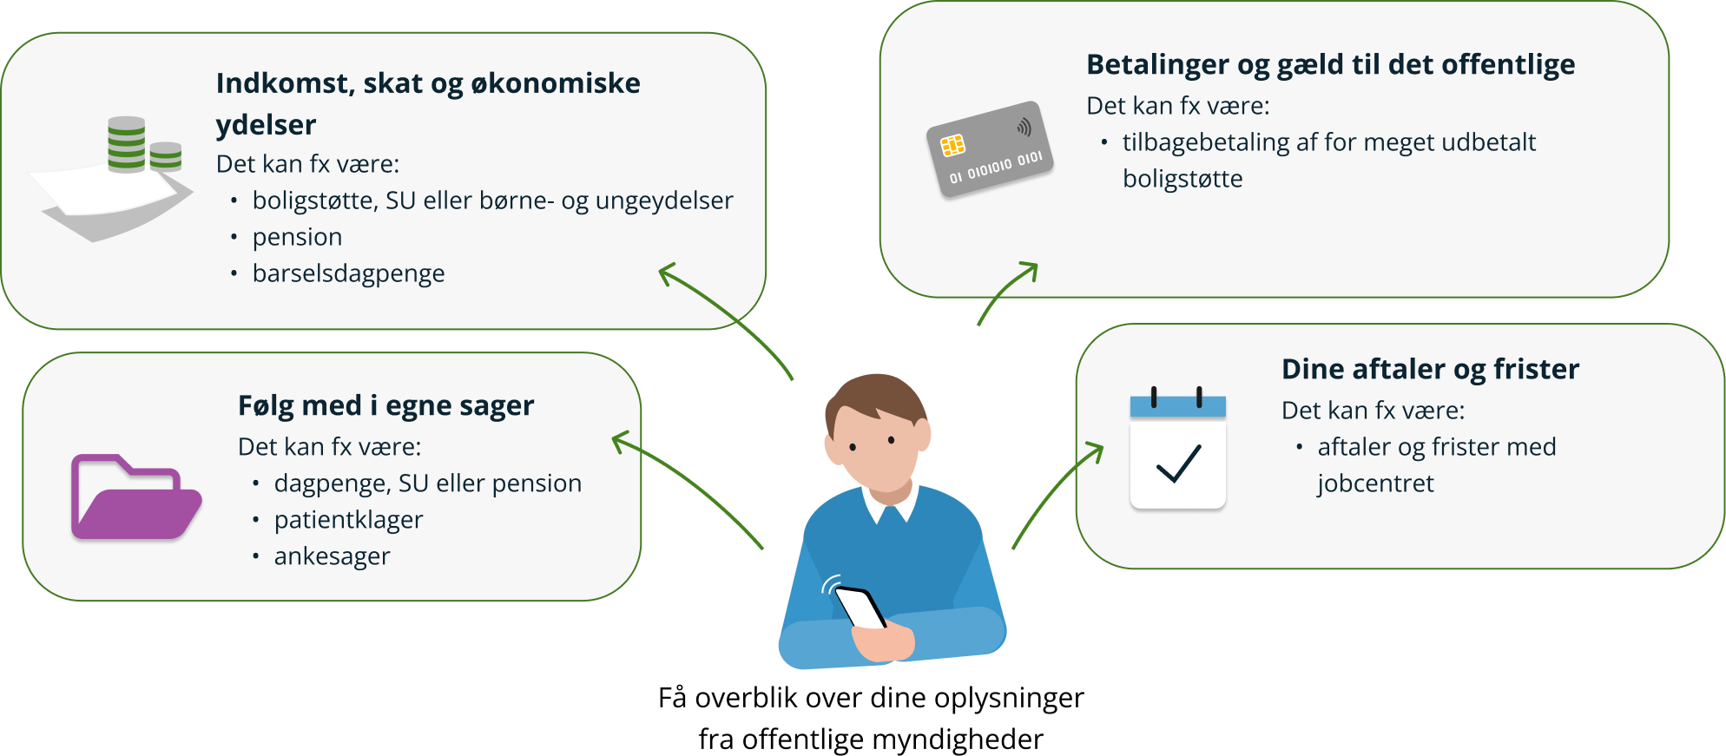
Hvad er Mit Overblik?

Slide 13
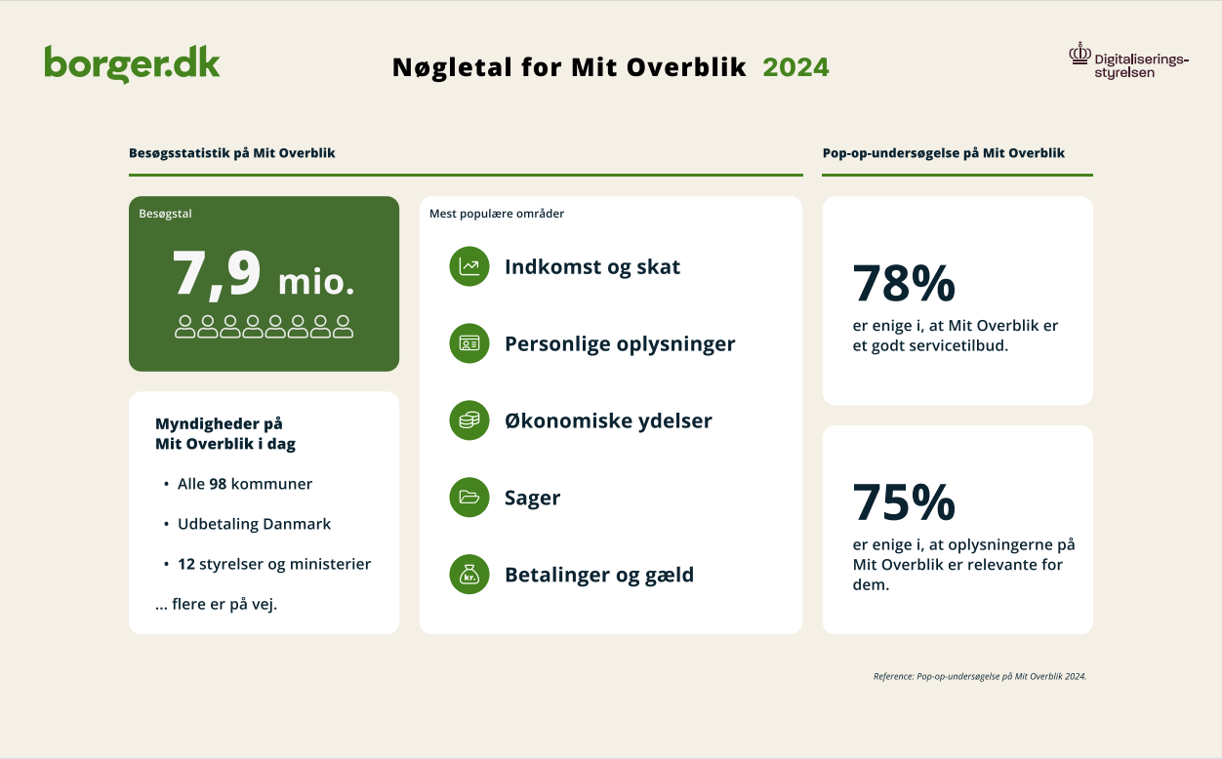

Slide 14
Præsentation af fuldmagtsfunktionen

Slide 15
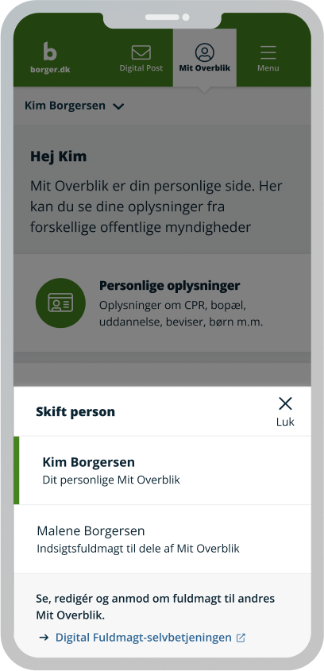
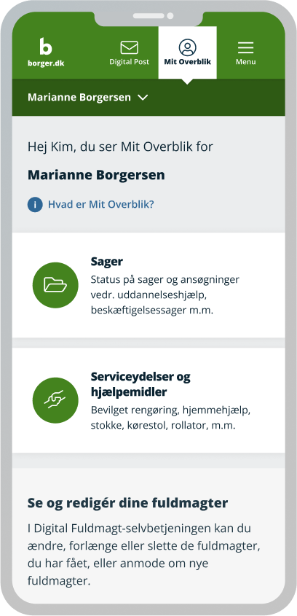


Indsigtsfuldmagt til Mit Overblik
Fuldmagt oprettes i den fællesoffentlige fuldmagtsløsning
I starten kan fuldmagtshaver kun se data fra kommunerne og Udbetaling Danmark
Lancering 11. december 2025

Slide 16
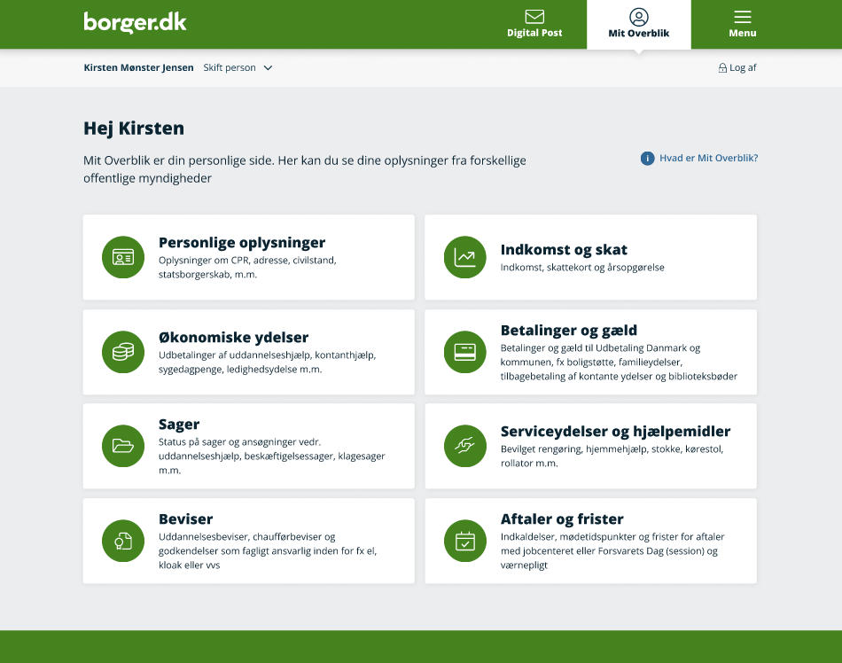

Slide 17
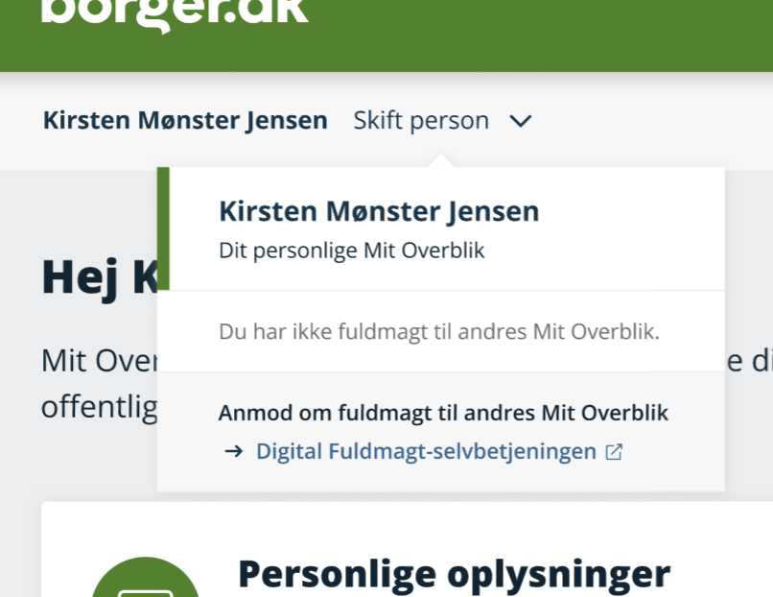
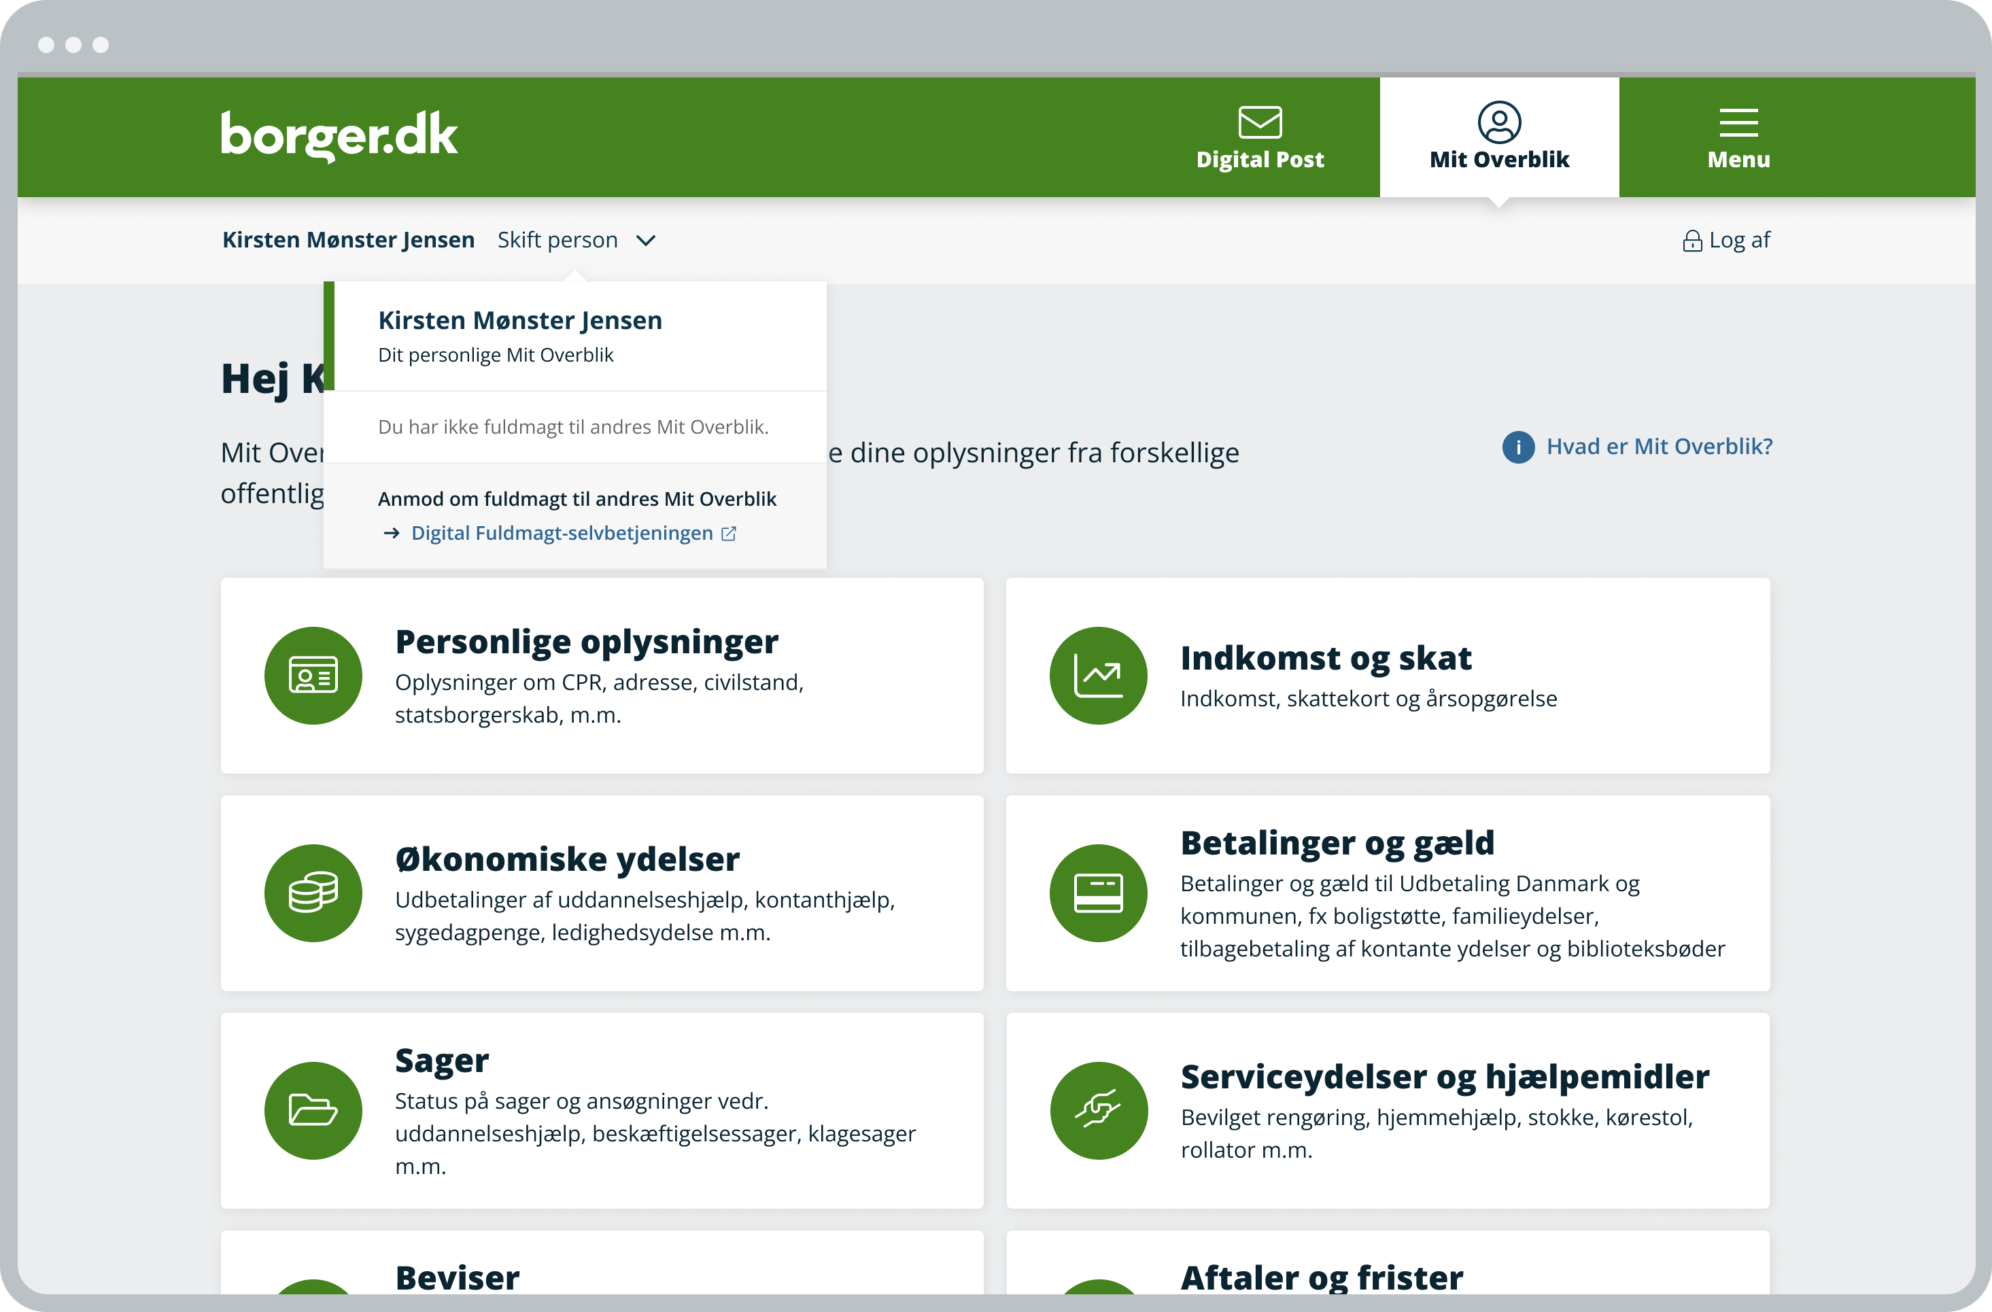


Slide 18
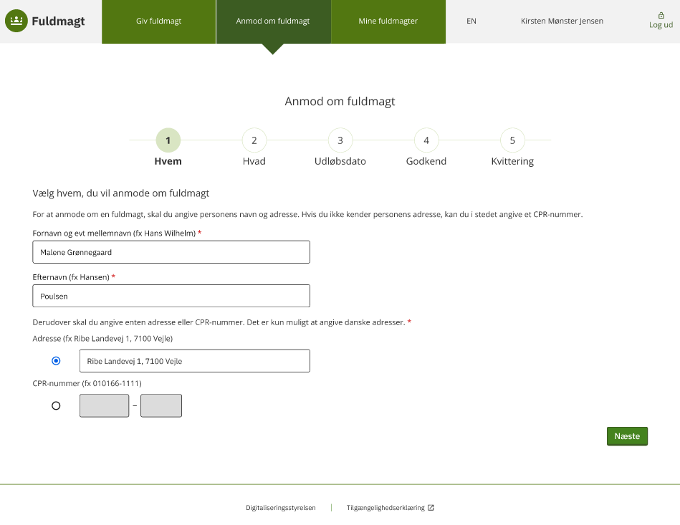

Slide 19
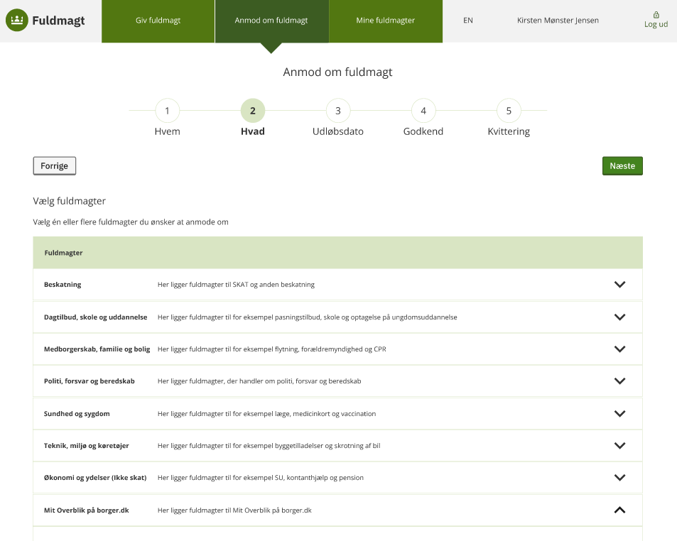

Slide 20
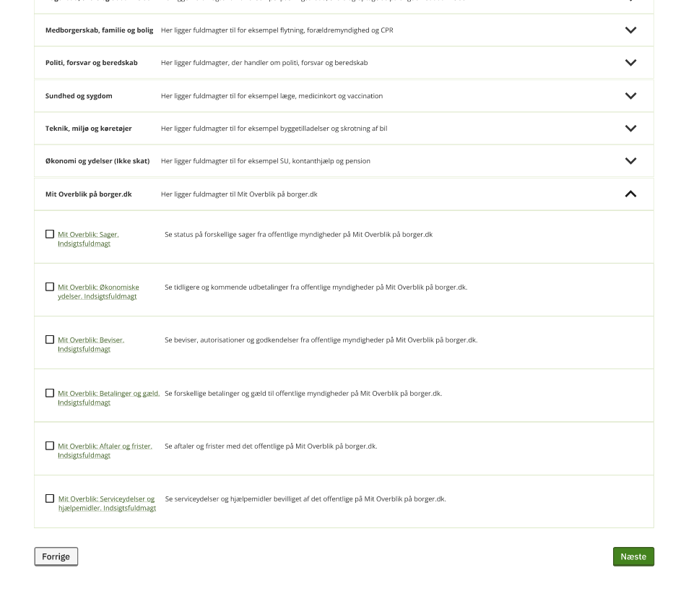

Slide 21
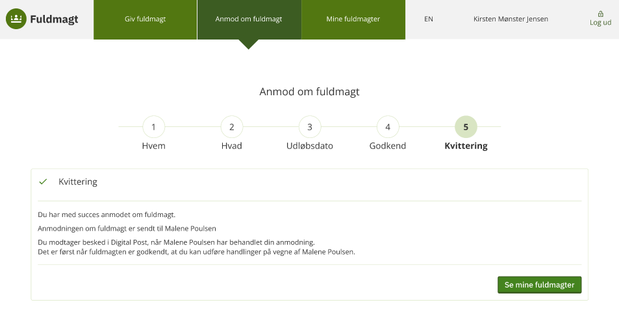

Slide 22
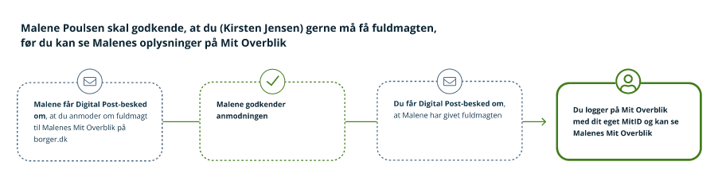

Slide 23

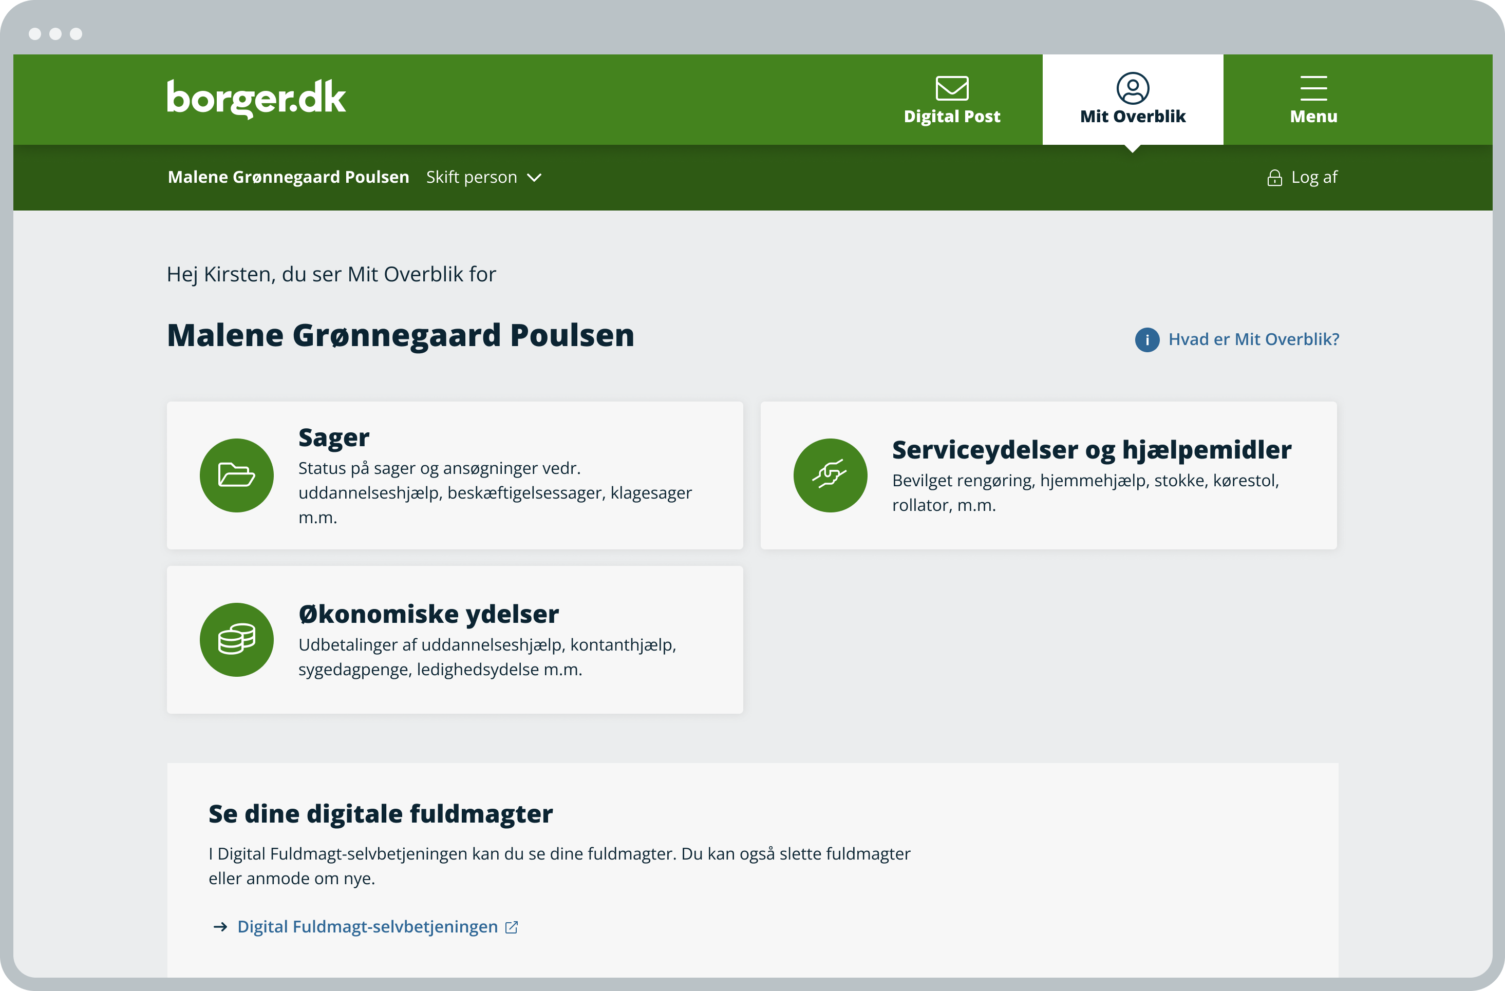

Personvælger

Slide 24
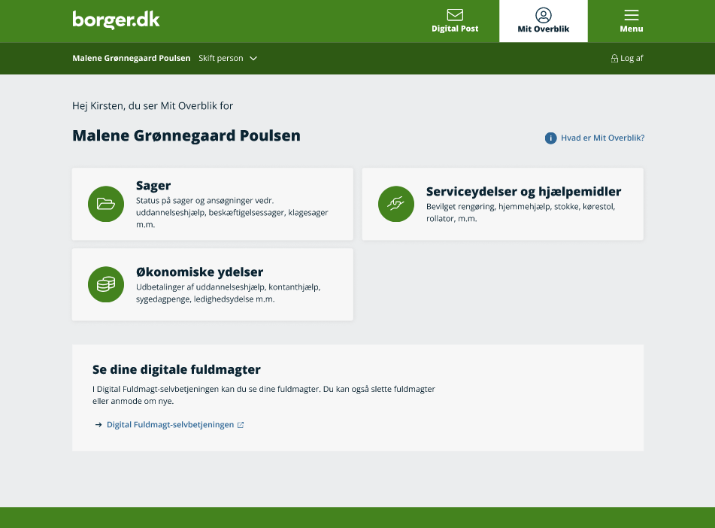

Slide 25
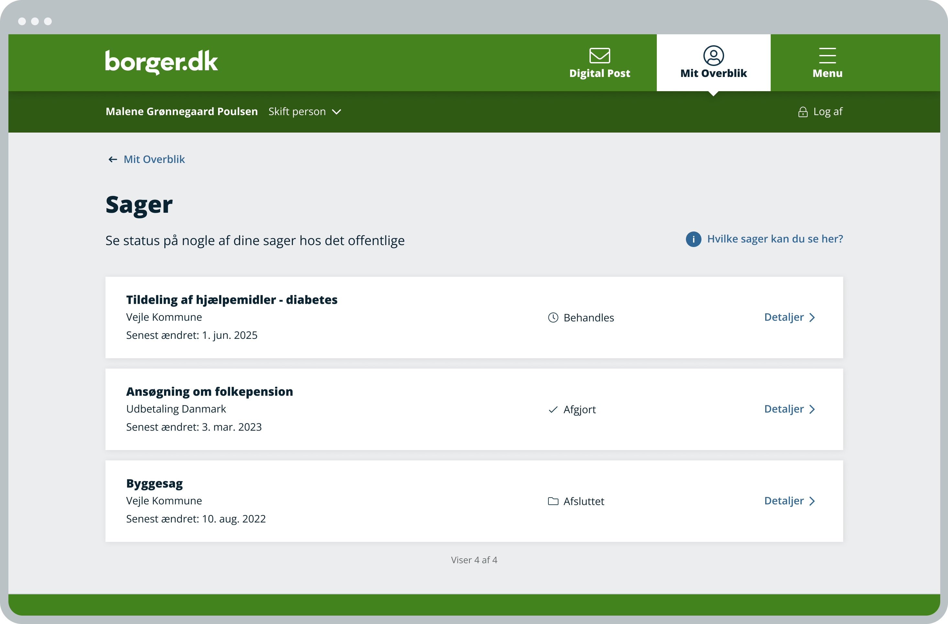
Sager – med fuldmagt

Slide 26
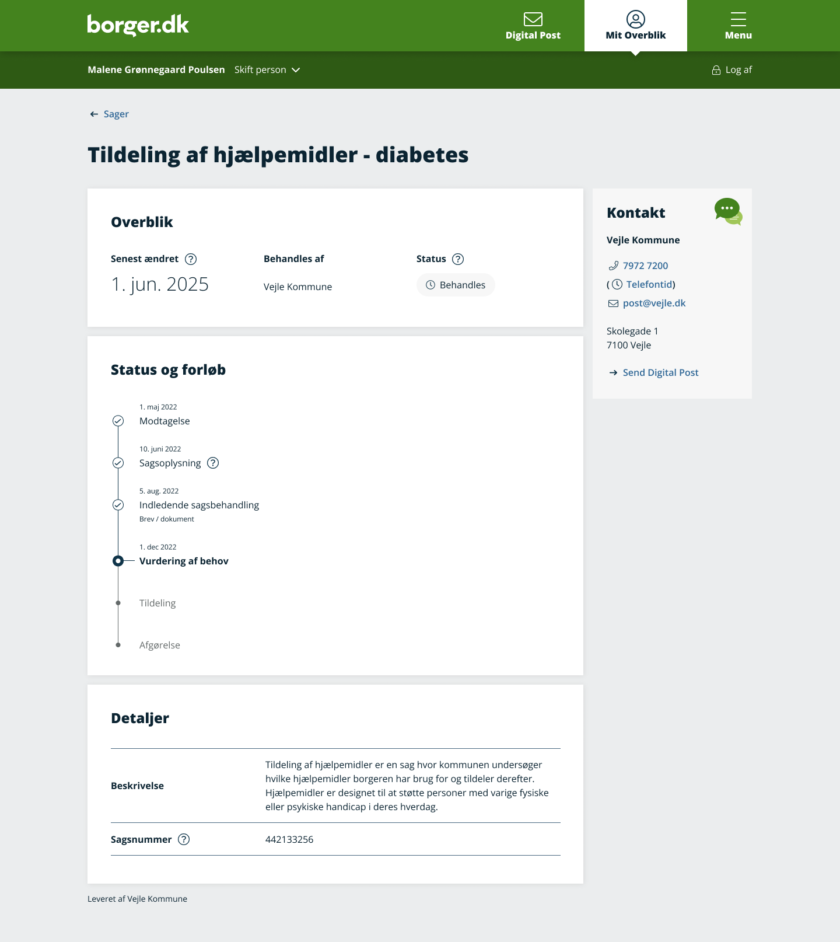
Detaljesider – med fuldmagt

Slide 28
Spørgsmål?

Slide 29
Kommunikation og implementering

Slide 30
Vi udnytter den aktuelle nyhed
Indsigtsfuldmagten er en god anledning til at kommunikere om Mit Overblik generelt
Vi kommunikerer derfor om 2 ting på samme tid:
Mit Overblik generelt
Indsigtsfuldmagten
Formål med kommunikationen:
Klæde kommunale medarbejdere + relevante supportfunktioner på til at vejlede om hhv. Mit Overblik og indsigtsfuldmagten
Bidrage til at de relevante borgere får kendskab til begge dele, så de kan få bedre overblik over egne data

Slide 31
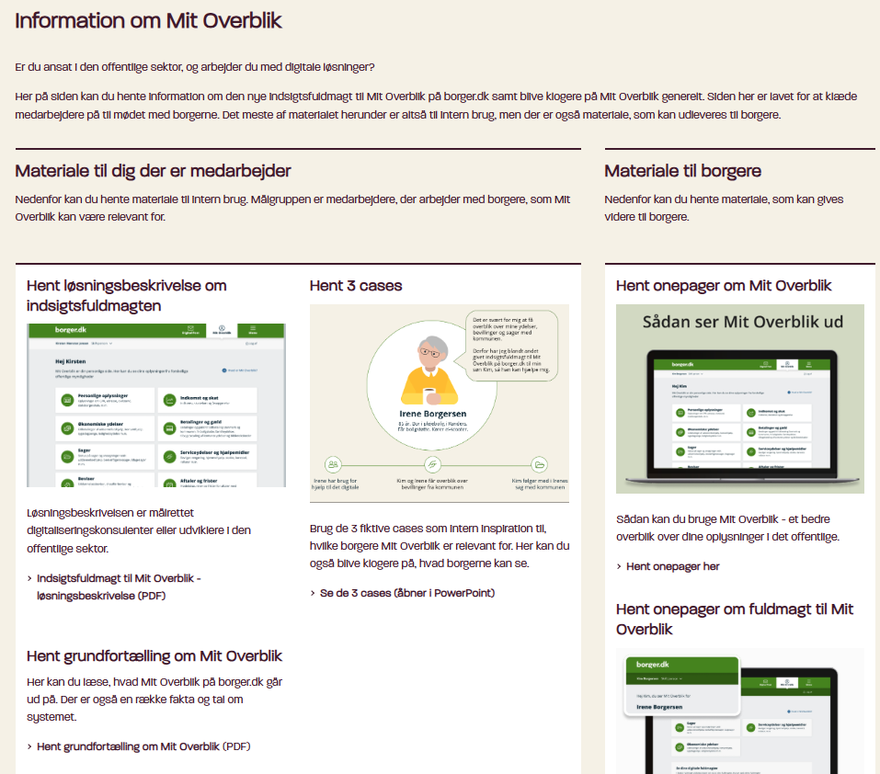
Overordnet kommunikationsplan
Kommunikationsplan i to dele
Generel information om Mit Overblik
Lancering af fuldmagt
Vi benytter os af netværk + egne kanaler
Fælles kommunikationsindsats DIGST/KL/KOMBIT
Hovedmålgruppe: Frontmedarbejdere, primært i kommuner og supportfunktioner
De skal klædes på til at videreformidle til relevante borgere
Vi stiller viden og materiale til rådighed
Materialet samles på en side på digst.dk
Primært materiale til medarbejdere + intern/lokal kommunikation
Plus materiale, som medarbejderne kan udlevere til borgerne
Kræver direkte link: digst.dk/mit-overblik-information
digst.dk/mit-overblik-information

Slide 32
Baggrundsmaterialer på digst.dk/mit-overblik-information
Til kommunernes interne kommunikation:
Grundfortælling om Mit Overblik og indsigtsfuldmagten
3 cases
Q&A til frontpersonale
Udvalgte screendumps fra løsningen (hvad er det, borgerne kan se?)
PowerPoint til intern brug, fx på team- eller koordineringsmøder
Til borgere:
Onepager om Mit Overblik, pdf
Onepager om indsigtsfuldmagt, pdf
Link til video(er) på eKurser.nu
Materiale til infoskærme på vej
Fire kommuner har deltaget i indledende snakke + tests:
Stevns, Aarhus, Aalborg og Billund

Slide 33

Kommunikation om lanceringen
Koordineret nyhed på digst.dk, kl.dk, kombit.dk
Opslag på LinkedIn og Facebook, reels på Instagram
Opdatering af eksisterende tekster, fx på borger.dk og kl.dk
Webinarer
Nyhedsbreve
Interessentkommunikation

Slide 34
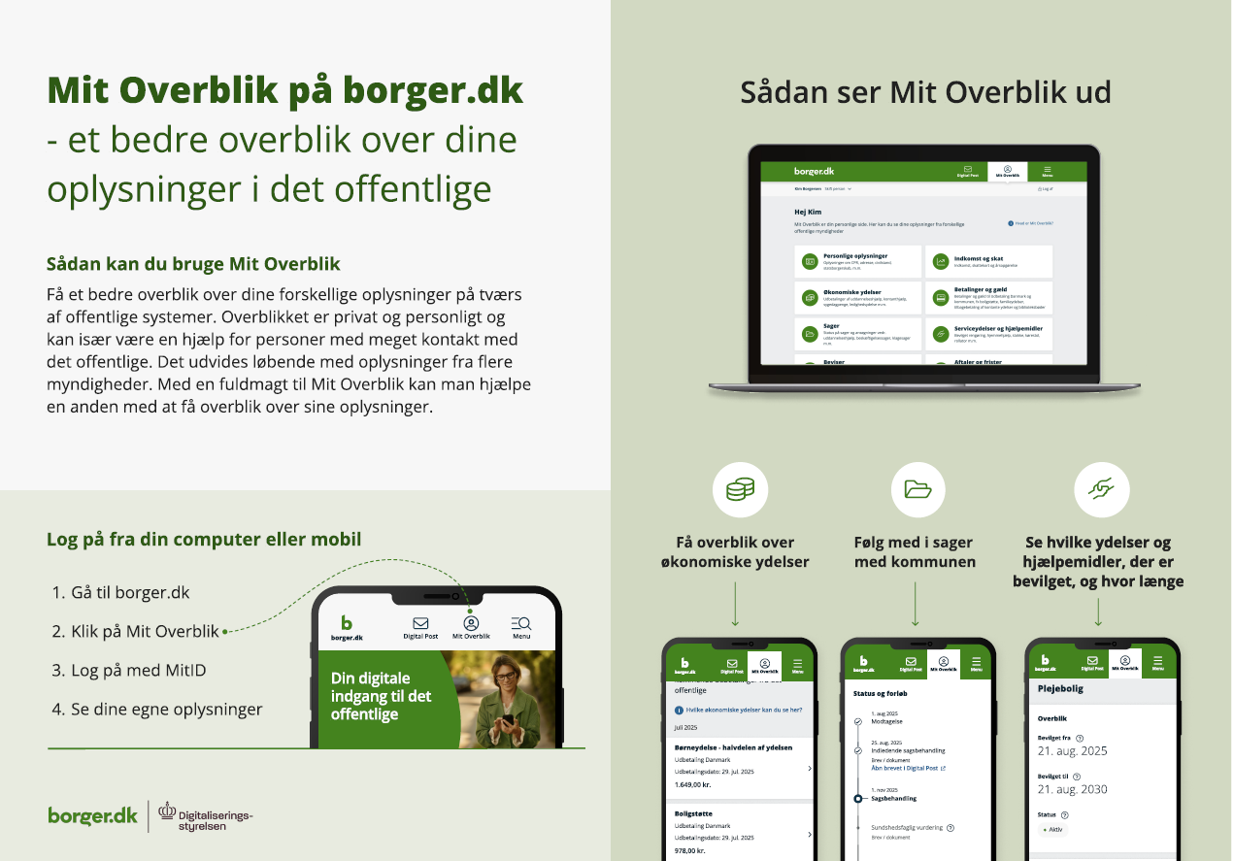
Onepager til borgere, eksempel
Onepager til borgere

Slide 35
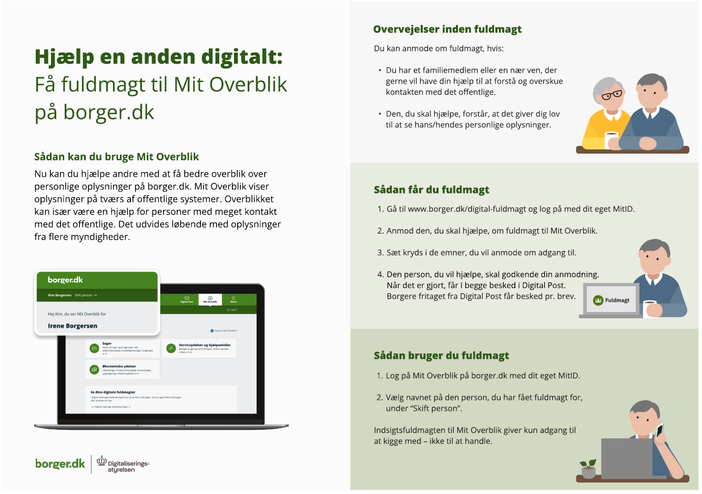
Onepager til borgere, eksempel
Onepager til borgere

Slide 36


Kun til intern brug
1. case om Irene og Kim Irenes søn Kim får indsigtsfuldmagt til Mit Overblik.
2. case om Søren Han er i jobafklaringsforløb og modtager økonomisk støtte fra det offentlige.
3. case om Josefine Hun har søgt boligstøtte og bruger Mit Overblik til at få overblik over sin gæld.
Cases om Mit Overblik
December 2025

Slide 37





Case 1 Indsigtsfuldmagt til Mit Overblik
Det er svært for mig at få overblik over mine ydelser, bevillinger og sager med kommunen.
Derfor har jeg blandt andet givet indsigtsfuldmagt til Mit Overblik på borger.dk til min søn Kim, så han kan hjælpe mig.
Irene Borgersen
85 år. Bor i plejebolig i Randers.
Får boligstøtte. Kører el-scooter.
Irene har brug for
hjælp til det digitale
Kim og Irene får overblik over bevillinger fra kommunen
Kim følger med i Irenes sag med kommunen

Slide 38

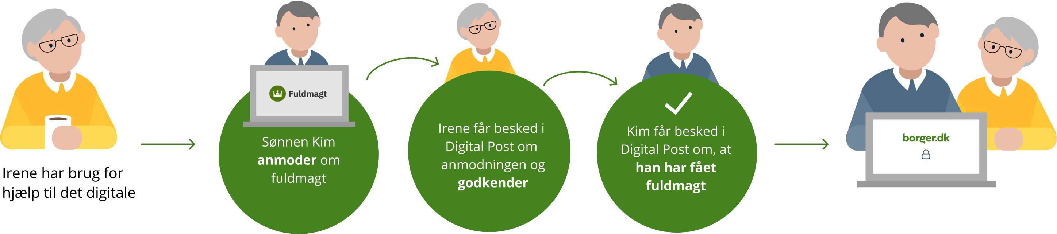
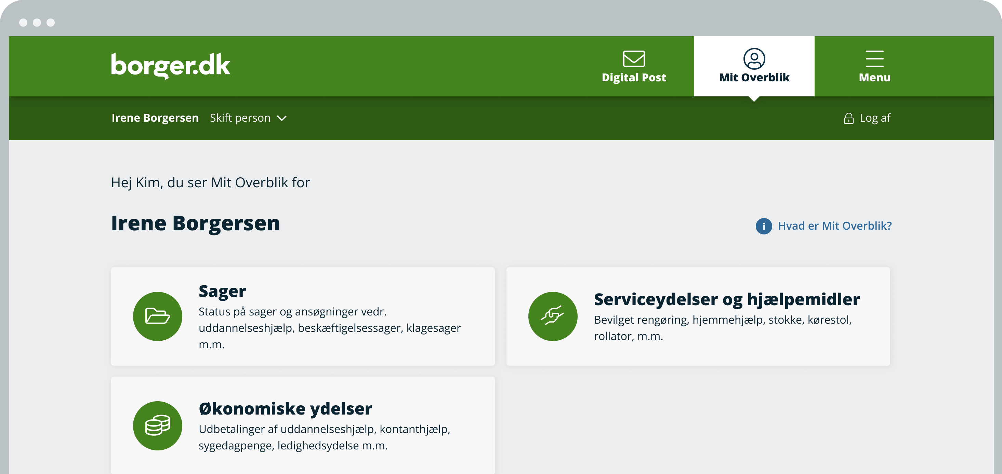
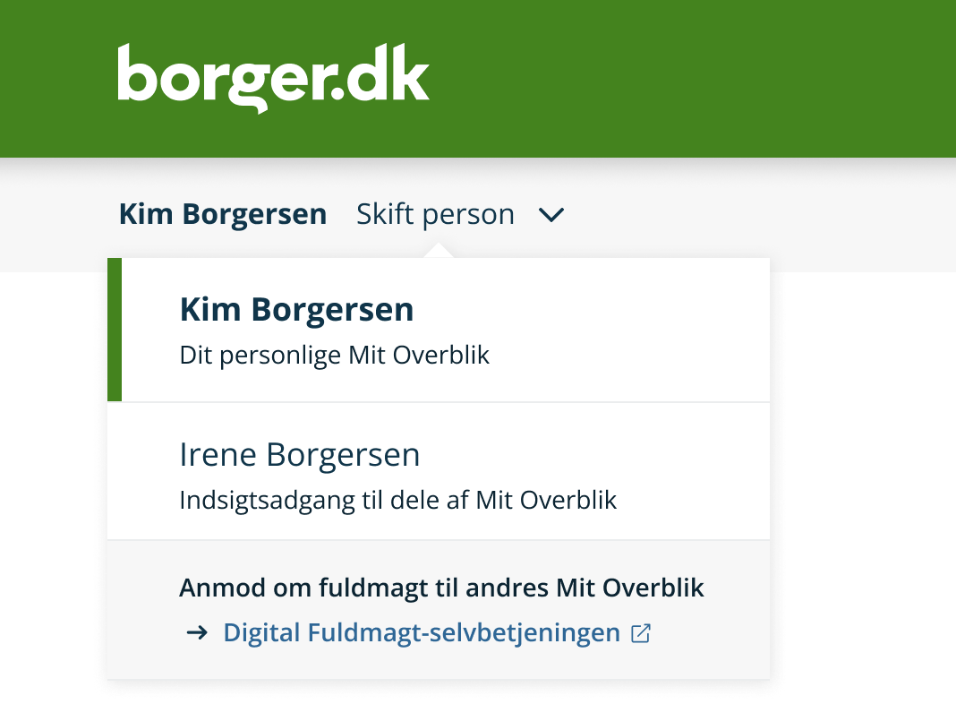


Irene giver fuldmagt til Kim
Sønnen Kim har fået indsigtsfuldmagt til Mit Overblik Når Kim har fået fuldmagt via Digital Fuldmagt-selvbetjeningen, har han fået indsigtsadgang til Irenes
Mit Overblik.
Fuldmagten gælder sager og ydelser, så nu kan han følge med i, hvordan det fx går med Irenes bevillinger fra kommunen.

Slide 39

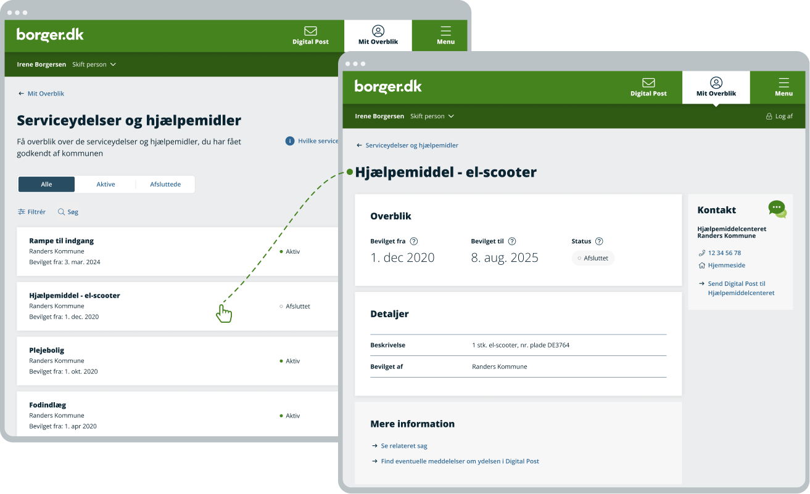

Kim og Irene får overblik over bevillinger fra kommunen
Kim har åbnet “Serviceydelser og hjælpemidler”. Her kan han se, at bevillingen på den el-scooter, Irene har nu, er udløbet. Hun skal derfor søge om at få bevilliget en ny.

Slide 40

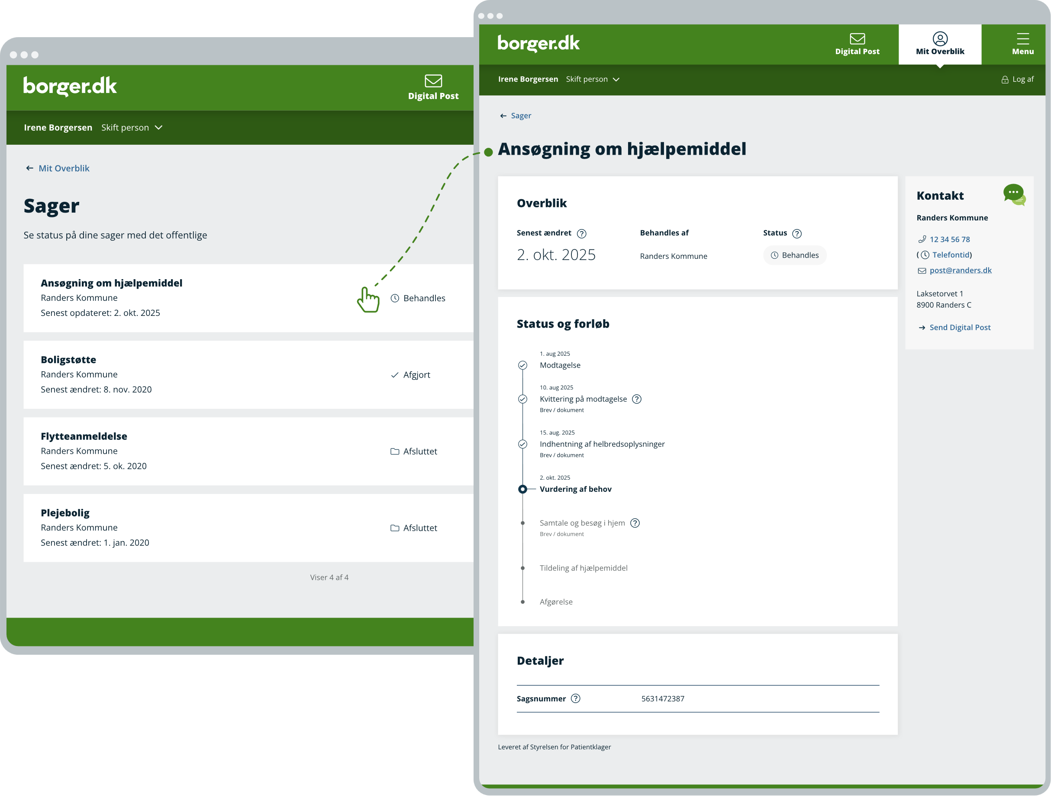

Kim følger med i Irenes sag med kommunen
Imens sagen er i gang, kan Kim følge med på Mit Overblik under “Sager”. Her vises sagens forløb trin for trin. Der kan være hjælpetekster på trinnene, og der kan være sendt post på et trin. Når sagen med kommunen er afsluttet, og Irene har fået tildelt sit hjælpemiddel, vil han kunne se den nye bevilling.

Slide 41



Case 2 Jobcenteraftaler og økonomiske ydelser
Jeg er i et jobafklaringsforløb og går til samtaler med mit jobcenter i ny og næ. Fordi jeg har nogle helbreds-udfordringer, kan jeg ikke arbejde og modtager økonomisk støtte fra det offentlige.
Søren Borgersen
27 år. Ledig. Jobafklaringsforløb.
Søren ser, hvornår og hvor mange penge han får udbetalt
Søren kan få overblik over sine aftaler med jobcentret

Slide 42

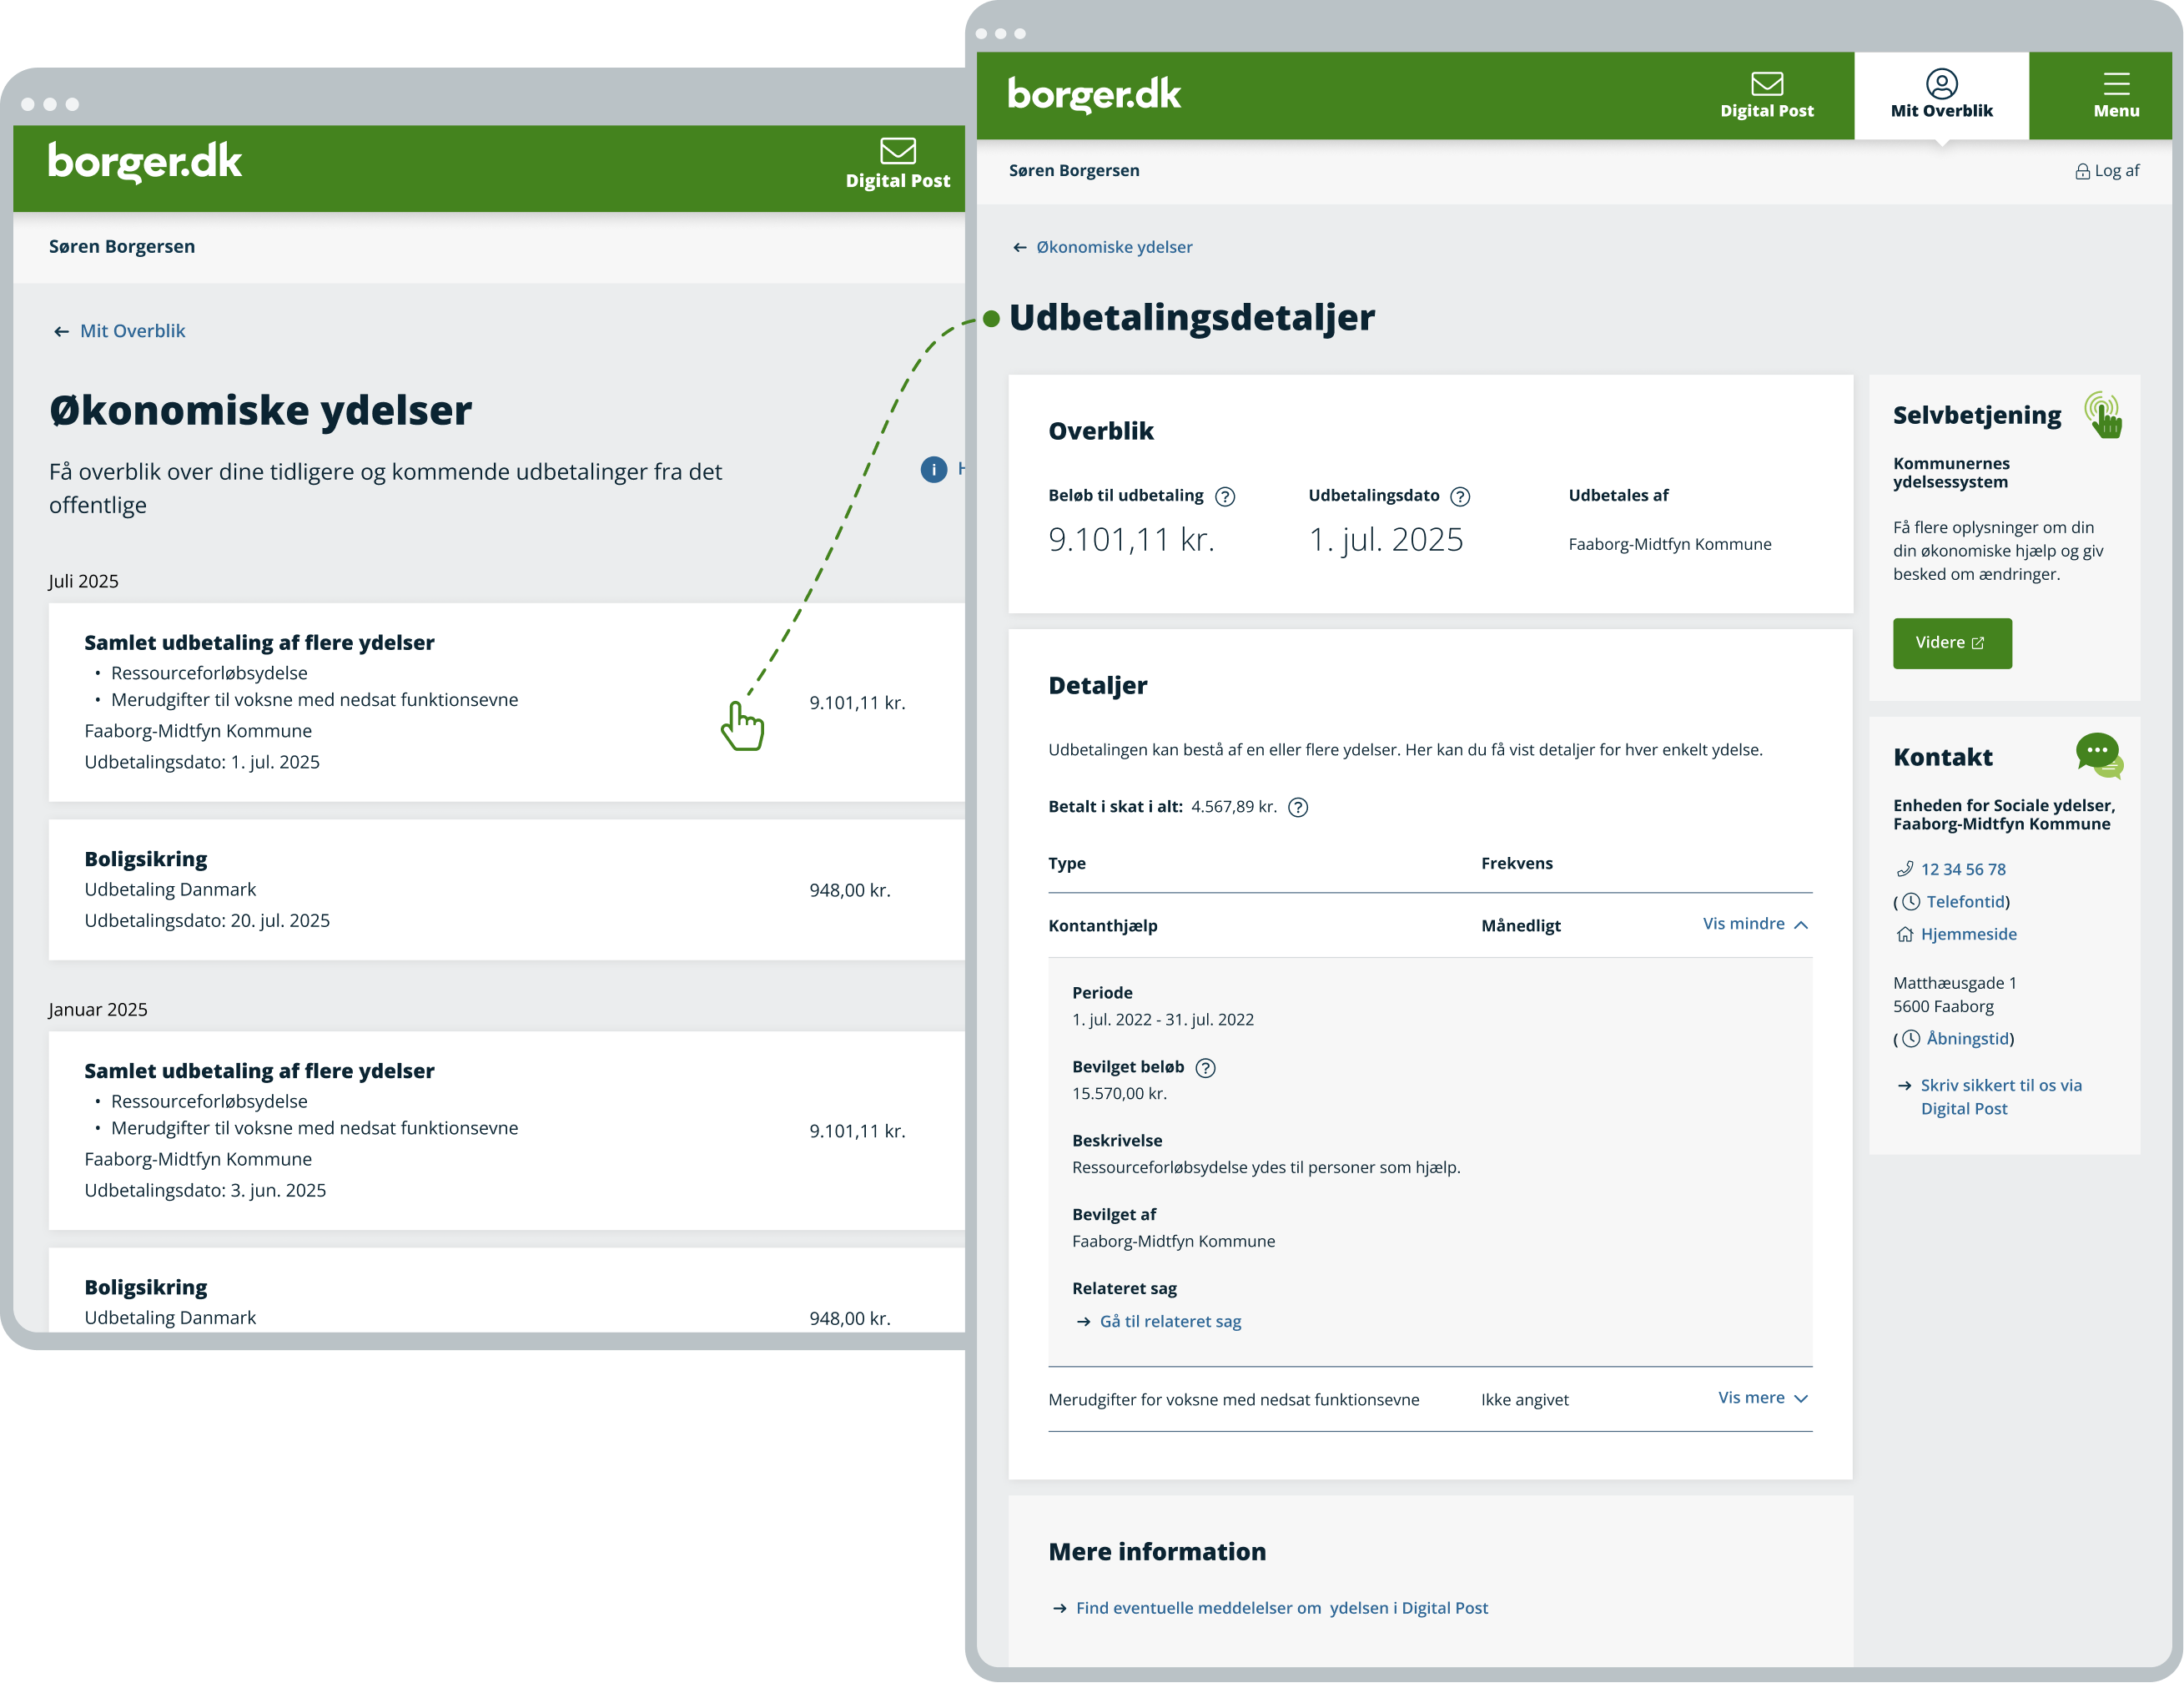

Søren ser, hvornår og hvor mange penge han får udbetalt
Søren har åbnet “Økonomiske ydelser” på Mit Overblik og åbnet en af sine ydelser. Her kan han se, hvornår den bliver udbetalt, og hvor mange penge han modtager. Han har lige fået tilbudt en ny bolig af kommunen. Han bruger overblikket over ydelser til at se, om de ydelser, han har modtaget indtil nu, kan dække huslejen i den nye bolig.

Slide 43

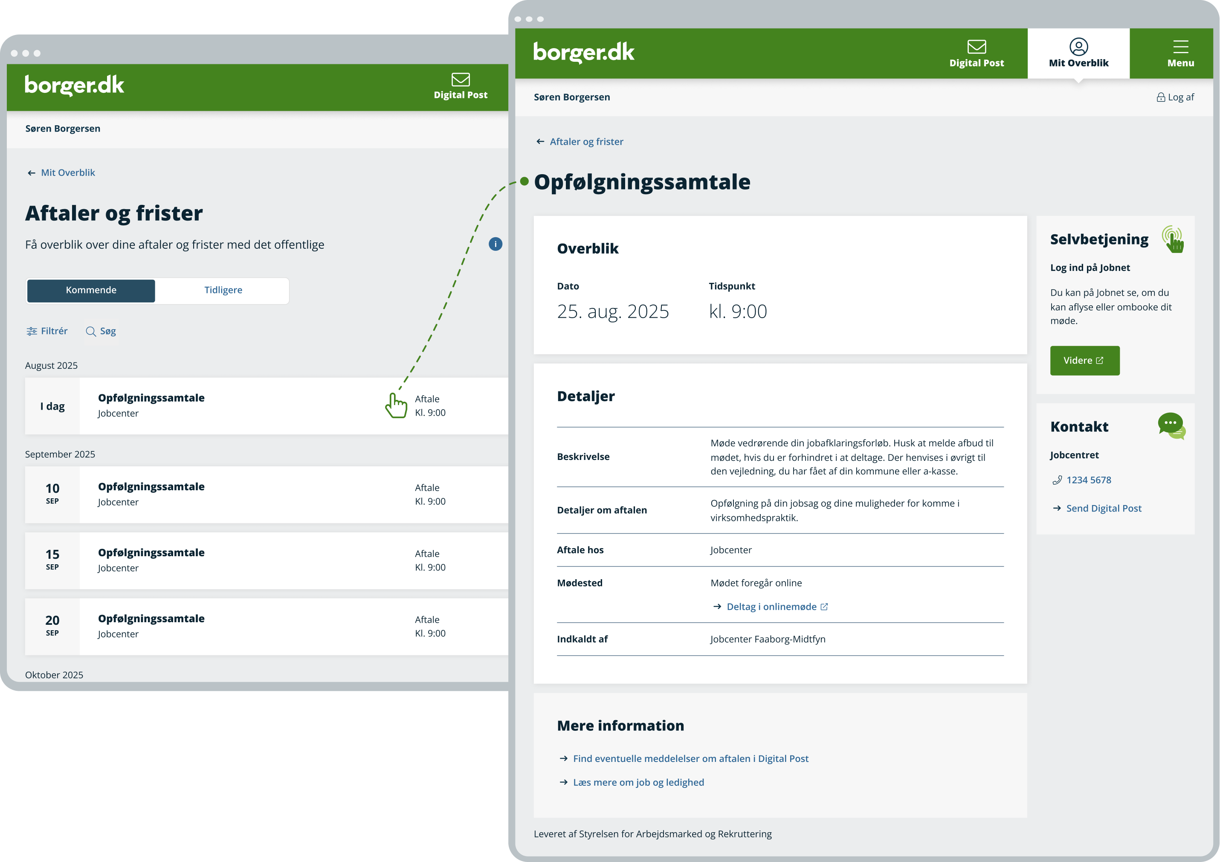

Søren kan få overblik over sine aftaler med jobcenteret
Søren har åbnet “Aftaler og frister” på Mit Overblik. Her kan han se information om sin aftale og fx finde tidspunkt, beskrivelse og link til online møde.

Slide 44



Case 3 Boligstøttesag og gæld
Jeg er for nylig flyttet i en mindre bolig og har søgt om boligstøtte. Jeg bruger Mit Overblik til at holde styr på børne-bidrag og følge med i min boligstøttesag.
Da jeg ikke kunne betale børnebidrag i en periode, er det blevet til gæld. Når jeg får råd til at betale min gæld, kan jeg gøre det via Mit Overblik.
Josefine Borgersen
39 år. Fraskilt. Datter på 4 år.
Josefine følger med i sin boligstøttesag
Josefine kan se
detaljer for sin gæld

Slide 45
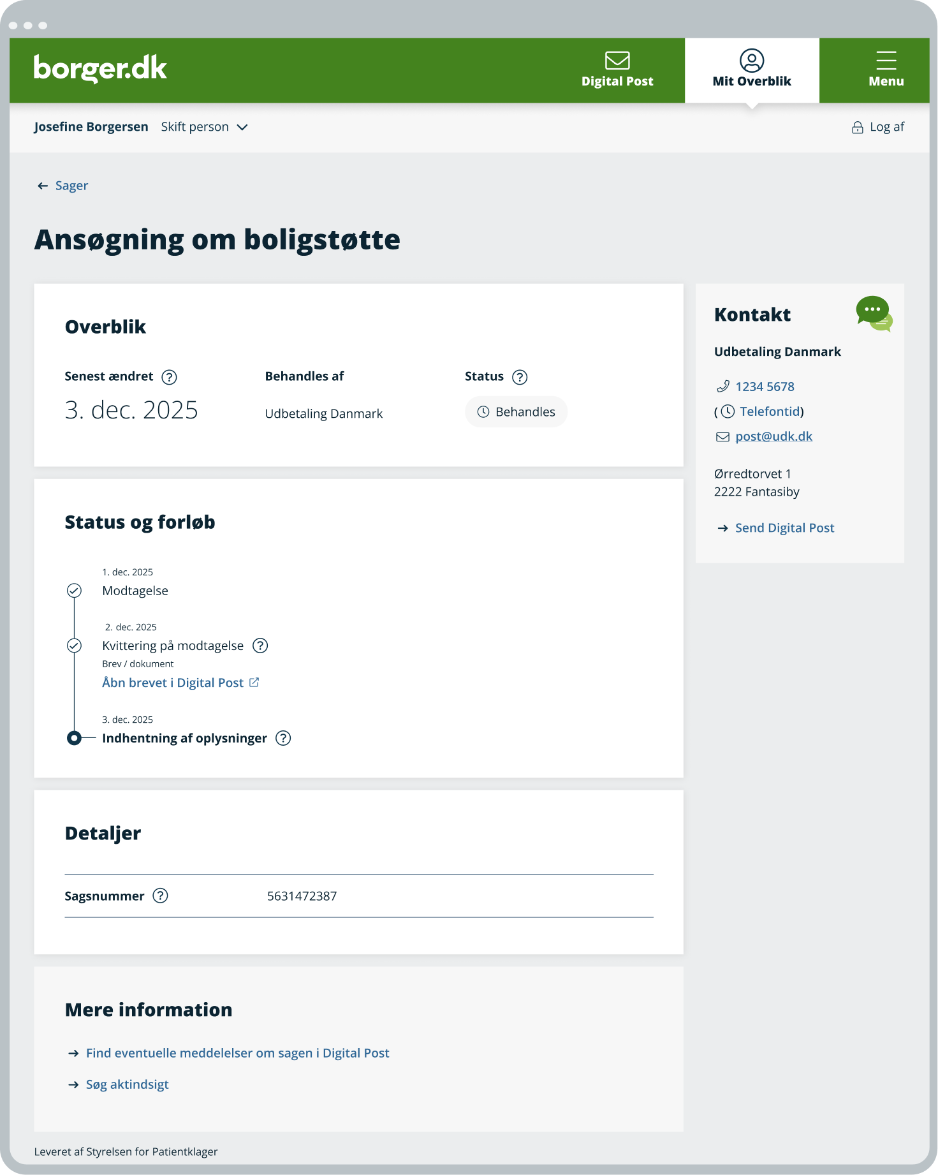

Josefine følger med i sin boligstøttesag
Josefine har åbnet “Sager” på Mit Overblik. Her kan hun få overblik over alle sine sager. På sin sag om boligstøtte kan hun se en tidslinje for sit sagsforløb. Her fremgår det, hvad der er sket i sagen, hvad status er, og hvad der skal ske, før sagen er afgjort. Hun kan også få genveje til relevant Digital Post.

Slide 46
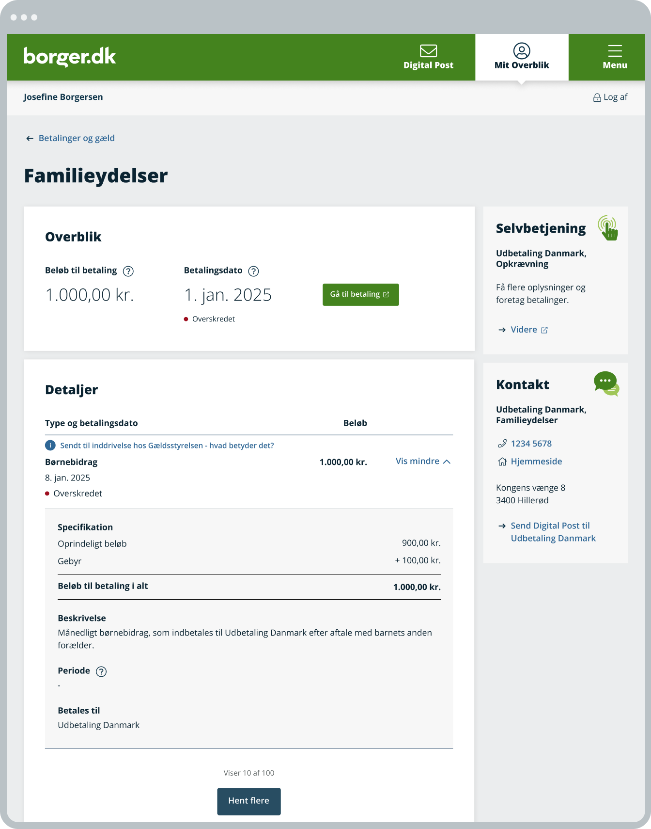


Josefine kan se detaljer for sin gæld
Josefine har åbnet “Betalinger og gæld” på Mit Overblik. Her kan hun få overblik over, hvad hun skal betale til det offentlige - fx børnebidrag. Hun kan også se, hvis en af hendes betalinger er blevet til gæld. Hun kan finde link til selvbetjeningen, hvor hun kan betale.

Slide 47
SPØRGSMÅL? Hent materiale her: digst.dk/mit-overblik-information Skriv til os på: admin@borger.dk

Slide 48
Regionsmøder

Slide 49

Regionsmøder
Dialogmøde dec. 2025
Fem møder gennemført
Bliver gentaget igen i 2026
Er der stemning for en opfølgning i januar?

Slide 50
Gæld & betalinger Status på den nye løsning

Slide 51
De første debitorsystemer i den nye Gæld & betalinger går live til januar!
Formålet
Vis samtlige fordringer som borgeren allerede kan se på kommunernes selvbetjeningsløsning
Både FK-ØKO og ikke FK-ØKO fordringer
Status
FK-ØKO ny service er nu i produktion på Serviceplatformen
Borgerblikket er klar til at understøtte den nye service
Integrationstestsforløbet med EG og KMD er næsten udført
Opgraderingen fra debitorsystemerne følger i tre bølger:
EG kommuner: uge 2
KMD kommuner: uge 2
Schultz: Q2 2026 (sandsynligvis senere)
KLIK-opgaven skal publiceres
Webinar for debitoransvarlige & systemansvarlige på Borgerblikket i uge 2-3 (EG og KMD)

Slide 52
Tentativ plan for idriftsættelse af EG på version 1.4
EG vil klargøre releasen den 8. jan. 2026. Derefter vil de lægge version på hos de forskellige kommuner den 12. og 13. jan. 2026.
Dog med undtagelse af to kommuner, der ikke ønsker nogle ændring i forbindelse med årsafslutning.
Netcompany vil om aftenen den 13. jan. 2026 ændre de kommuner, der er klar til at overgå til version 1.4, ud fra EG’s liste.
14. jan. 2026 afholder KOMBIT et webinar for alle EG-kommuner. Her vil vi gennemgå, hvilke ændringer der skal foretages for at version 1.4 virker. Dette webinar vil blive optaget.

Slide 53
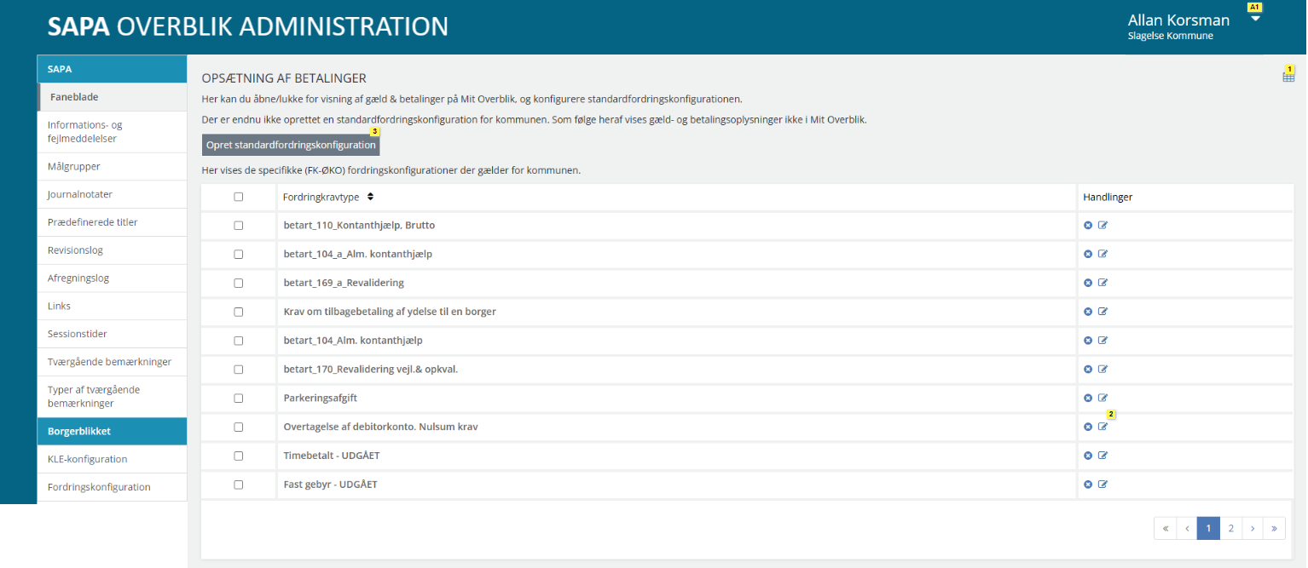
Konfigurationsmodulen

Slide 54
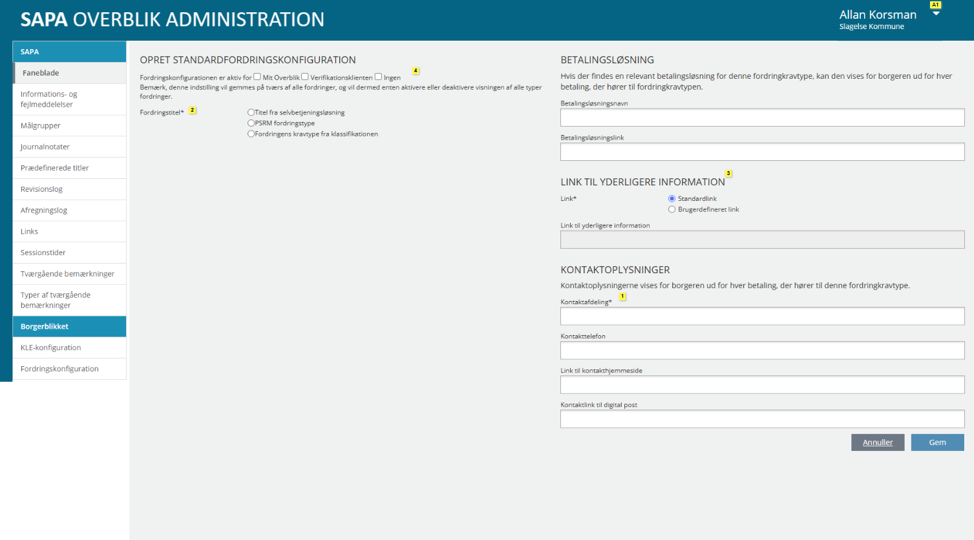

Slide 55
Kalenderaftaler & frister Forretningsmæssig behovsanalyse hos udvalgte kommuner

Slide 56

Strategien
Gradvis integration til Kalenderaftaleindeks
NSP (Samlet Patientoverblik)
Foreslået forløb
1. Sundhedsdatastyrelsen er i dialog med Digitaliserings-styrelsen mht. at udstille bl.a. kommunale aftaler fra ”Samlet Patientoverblik” på Mit Overblik
2. Etablering af punkt til punkt integrationer mellem fagsystemer/infrastruktur komponenter og Borgerblikket mht. at udstille aftaledata på Mit Overblik
3. Etablering af et aftaleindeks og flytning af eksisterende integrationer til indekset.
4. Onboarding af de ”resterende” fagsystemer på aftaleindekset
DFDG (JobNet)
NOVAX Sundhed
(Sundhedspleje)
1
T2K Booking (Tandpleje)
2
Borgerblikket
Orkestrerings
komponent
3
Konfigurering
Filtrering
Verificering
Transformering
TM Tand (Tandpleje)
MUNI/KIRI
(Chatbots)
WFP
(Borgerservice)
4
SAPA
FrontDesk
(Borgerservice)
Aftaleindeks
AULA
Andre fagsystem
Sensum
Systemer som
allerede udstiller aftaleoplysninger
Systemer som vil ”hurtigt” kunne
dele aftaleoplysninger
Systemer som er ikke klar til at
dele aftaleoplysninger
Potentielle anvendersystemer til
en aftaleløsning

Slide 57
Forretningsmæssig behovsanalyse
Formål
At sandsynliggøre værdien af en mere struktureret registrering af kalenderaftaler og opbygning af et samlet kalenderaftaleindeks til brug for borgere og medarbejdere.
Hovedpointer
Krav alene driver ikke ændring
Dokumentation af den forretningsmæssige værdi ved etablering af et kalenderaftaleindeks
Afdækning af nuværende praksis (As-Is)
Fremtidig praksis (To-Be)

Slide 58
Processuel tilgang - proces
Behovsanalysen foretages hos kommunerne med repræsentanter for de relevante fagområder.
Behovsanalysen gennemføres som et antal workshops, hvor kommunale repræsentanter mødes inden for et fagområde og diskuterer nuværende praksis
Efter gennemførsel af workshops samles input i en rapport, som verificeres med flere kommuner sammen med en indikation af forventet værdi.
Overordnet proces:
Forberedelse af workshops
Gennemførsel af X workshops
Kondensering af behov/værdier
Bredere validering

Slide 59
Processuel tilgang – trinvis analyse
For ikke at starte på alle områder på én gang, starter analysen på det sociale børn- og ungeområde
Formålet med at tage dette område først er, at hvis det ikke lykkes at finde faglig værdi i en større praksisændring i forhold til registrering af kalenderaftaler, så bør det overvejes, om det giver mening at fortsætte analysen på de øvrige områder.
Trinvis proces:
Forberedelse af workshops
Første bølge workshops
Opsamling og vurdering
Anden bølge workshops
Kondensering af behov/værdier
Bredere validering og afrapportering
”Skal vi fortsætte?”

Slide 60

Status
Interviewguiden er på plads
Otte kommuner er identificeret
Børne-/familie
PPR/LTT
Uddanelses-vejledning
Sundhedsplejen
Indkald til interview i januar/februar

Slide 61
Nyt fra Borgerblikket i Tal

Slide 62
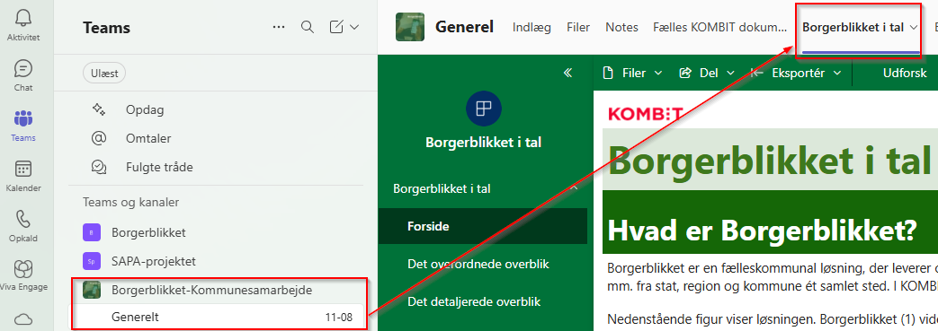
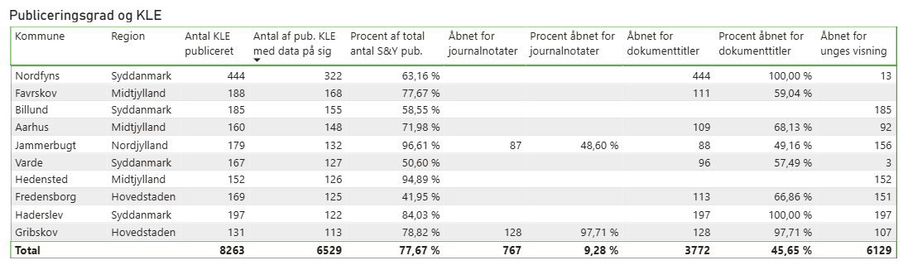

Slide 63
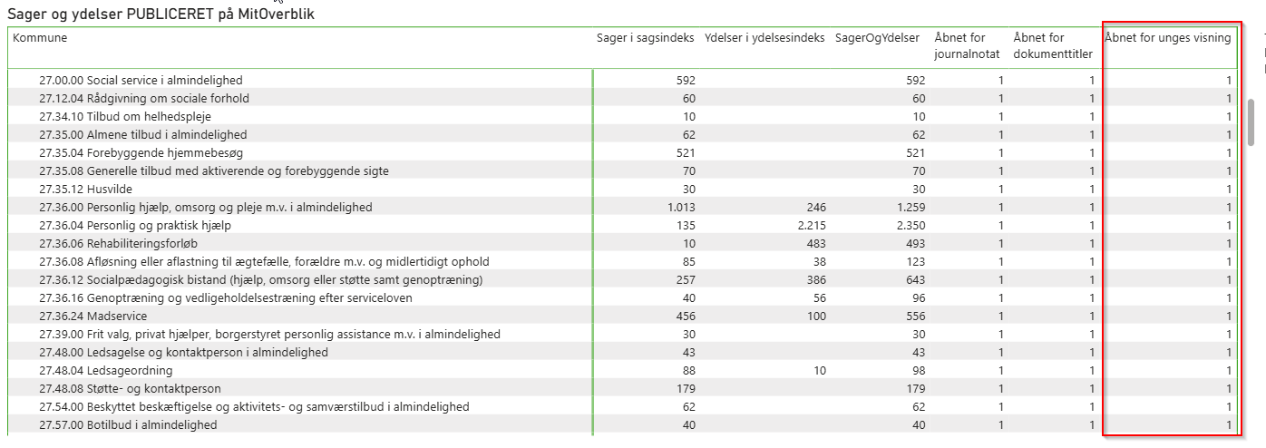
Unges data
Overblik over hvor mange og på hvilke KLE-numre der er åbnet for unges data, er tilføjet flere steder.

Slide 64
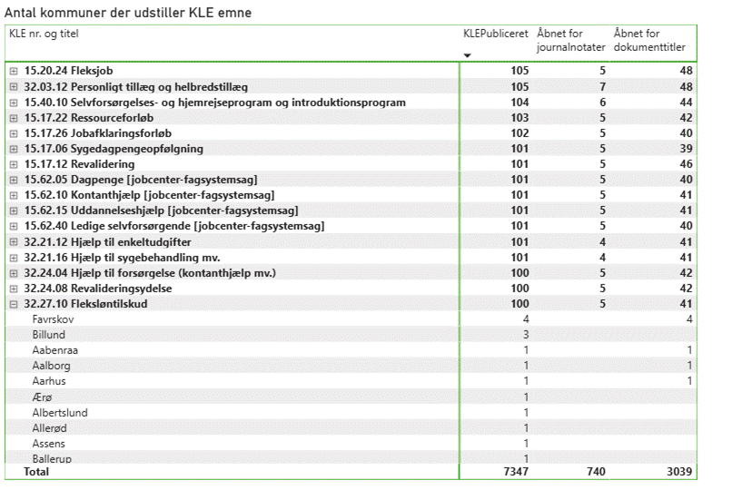
Antal kommuner der udstiller KLE-emne
Tabellen viser, hvor mange kommuner der har åbnet for visning af de forskellige KLE-emner.
Det er også muligt at se, hvilke kommuner der har åbnet. Dette kan måske give lidt inspiration til, hvad der nemt kan åbnes op for.

Slide 65
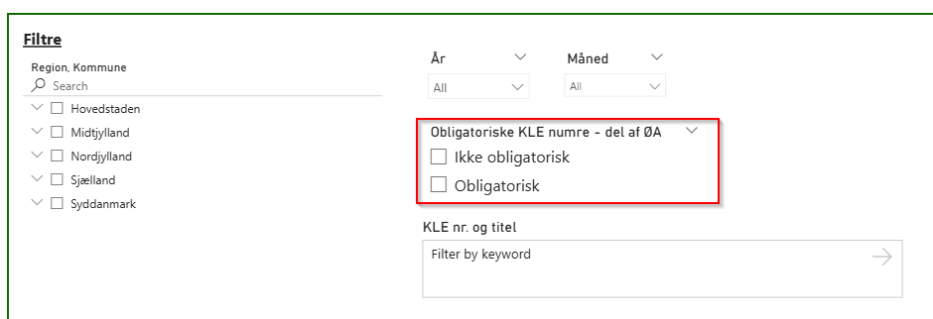
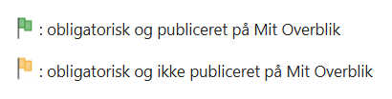
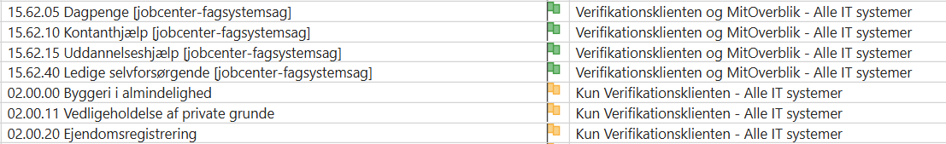
Nyt filter - obligatoriske KLE-emner
Der tages ikke hensyn til enkelte kommuners dispensationer.

Slide 66
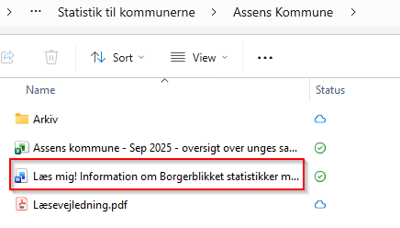
Brugsstatistikker nu på Teams
I takt med at jeres udstilling af borgerdata bliver større og større har vi været nødt til at ændre en smule på den måde vi deler brugsstatistikker med jer. Fremover vil I kunne finde rapporterne inde i dashboardet ’Borgerblikket i Tal’.
Vi beholder kommunemapperne til fildeling.
Der ligger en beskrivelse af ændringen i jeres mapper. Denne forklarer hvordan I får adgang, hvis I ikke har det endnu.

Slide 67
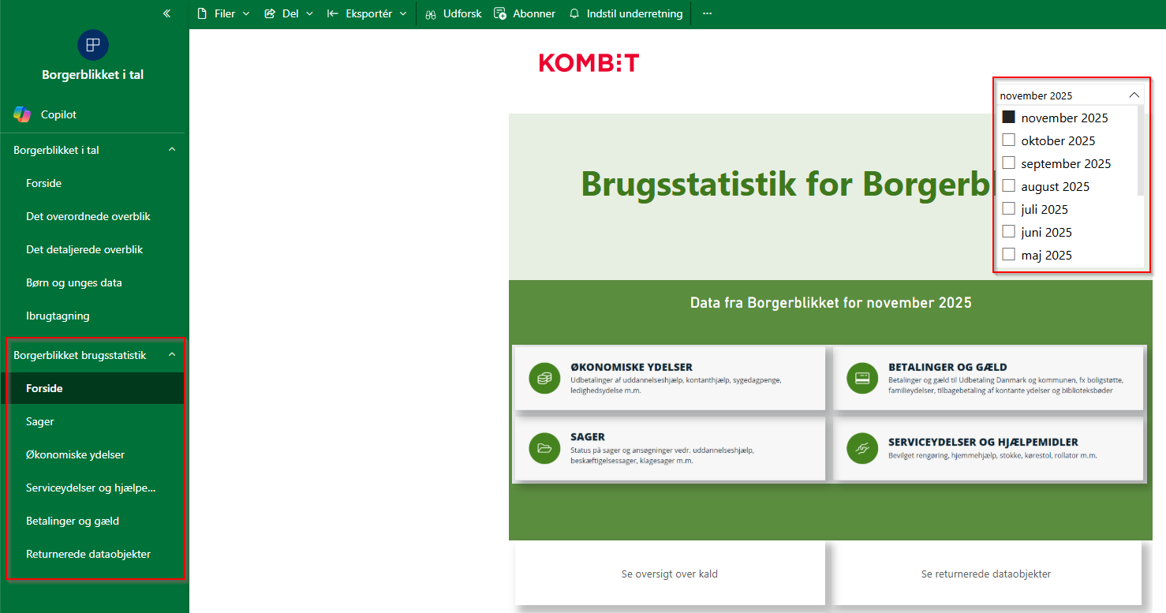
Brugsstatistikker nu kun på Teams

Slide 68
Borgerblikkets Teamsgruppe

Slide 69
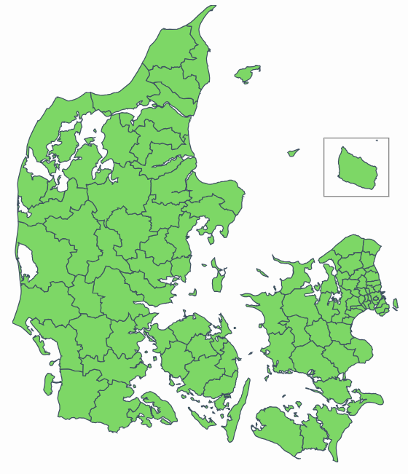
Borgerblikkets Teamsgruppe
Dialogmøde dec 2025
Alle 98 kommuner er nu repræsenteret.
Tak! Og husk at bruge det ;-)

Slide 70
Implementer i bund

Slide 71


Hvad mener vi?
Borgerblikkets dialogmøde 18/6-2024
”Implementer i bund” – hvad mener vi?
KLs strategi
FODS (fællesoffentlig digitaliseringsstrategi)
Økonomiaftale
Åbne op i bredden og dybden – i den gode brugeroplevelses tjeneste
”Borgervendte” KLE-emner
Aktindsigtsløsning
Dokumenttitler
Journalnotater
Copy paste fra sidste års dialogmødepræsentation
Mere værdi ind i Mit Overblik

Slide 72







Bilag 2 – Kommunale opgaver jf. Tilslutningsaftalen for 2025

Slide 73
Åbn op for de obligatoriske KLE-emner
Vi opretter en ny KLIK-opgave for at sikre at sager og ydelser på alle de obligatoriske KLE-nr. bliver udstillet på Mit Overblik.
Borgerblikket i tal har gjort det muligt, at hver enkelt kommune kan gå ind og se vha. en grøn og gul flagmarkering af, om der er åbnet op for de obligatoriske KLE-emner eller ikke.
Hvis der er gult flag, så er opfordringen, at der skal åbnes for KLE-nr. inkl. dokumenter og journalnotater.
Hvis der er grønt flag, så er opfordringen, at der skal foretages en vurdering af om der på KLE-nr. kan åbnes for dokumenter og journalnotaterne.
(Åbn Teams → Borgerblikket i tal → Det detaljerede overblik)

Slide 74

Åbn op for de obligatoriske KLE-emner

Slide 75
Identificering af alle borgervendte KLE-emner med det formål at få udstillet data til borgeren
Vi begynder arbejdet med at identificere alle de KLE-numre, som er borgervendte.
Vi tager et KLE-område ad gangen, fx ”15 Arbejdsmarked og beskæftigelsesindsats” og får en mindre gruppe på 4-5 personer, som er faglige eksperter på det emneområde til at gennemgå den liste af KLE-numre, der knytter sig til emnet. Det vil være deres vurdering, som vil blive til oplægget af, hvad der er borgervendt på det KLE-emne.
Hver kommune kan så bruge den vurdering som rettesnor til at gennemgå deres egne sager og ydelser på disse KLE-numre og dernæst åbne for dem på Mit Overblik.
Når de faglige eksperter har foretaget deres vurdering af, hvilke KLE-numre der er borgervendte inden for et emneområde, er det planen at få det implementeret i KLE Online, så det bliver autoritativt, da det jo ikke er lovreguleret.

Slide 76
Identificering af alle borgervendte KLE-emner med det formål at få udstillet data til borgeren
Vi har brug for frivillige til at deltage i disse grupper.
I første omgang ønsker vi at finde 4-5 sagsbehandlere fra arbejdsmarkeds- og beskæftigelsesområdet.
Vi ønsker en blanding af store og små kommuner, og gerne fordelt ud over hele landet.
Hvem af jer vil hjælpe os med det?

Slide 77
Året der gik, og året der kommer

Slide 78
Udviklingsprojekter 2025
Dybt link til Digital Post
→ Nye fagsystemer kobles på
Digital assistent
- MUNI
Samtlige kommunale betalinger udstilles
→ Fagsystemer opgraderes i 2025-2026
Unges data (15-17 årige) på udvalgte KLE-emner
Kommunerne
Track and Trace
2025-2027
Kalender-aftaler fra STAR (Jobcenter)
Børns data vises i verifikations-klient
Udstilling af flere borgervendte sager – 2025-2026
Diverse tilpasninger i konfiguration-erne
Integration til fuldmagt
Stat
Familieretshuset
Sager → navneområdet
Færdselsstyrelsen
Synsfrister
Ikke godkendt
Analyser og andre større projekter (BDK)
DIGST + KL
Udbredelse af MO + fuldmagt
2025-2028
Fuldmagt
Tilslutning af myndighed 1, 2, 3, 4
2025 - 2028
Udbud
Borger.dk systemet 2025-2026
Analyse af børns data
2025-2026
Digital Assistent (FODS26-29)

Slide 79
Udviklingsprojekter 2026
Data om unge i KUI-forløb
Journalnotater – funktionalitet til undtagelse af visning
Aktivitetsindeks for kommunale aftaler og frister 2026-2027
Udstilling af data om børn til forældre
Udstilling af flere borgervendte sager – 2025-2026
Kommunerne
Digital assistent
- MUNI
Track and Trace
2025-2027
Familieretshuset
Sager → adoptioner, ægteskaber + internationale ægteskaber
Sundhedsdatastyrelsen
Aftaler og frister + børn + fuldmagt
Personelkommandoen
Aftaler og frister kobles på igen
Familieretshuset
Aftaler og frister
2026-2027
Stat
Færdselsstyrelsen
Synsfrister + Kørekort
Sager + (booking) aftaler + evt. beviser, 2026-2027
Familieretshuset
Sager → Resterende sagstyper
2026-2027
A-kasser
Aftaler og frister, samt medlemskab
Sundhedsdatastyrelsen
Organdonation
Ikke godkendt
Åben startside til Mit Overblik uden login
Samtykke
Visning af borgerens samtykker fra samtykkeløsning
Overblik over fuldmagter
Afgive
Modtaget
Udbud
Borger.dk systemet 2025-2026
Analyser og andre større projekter (BDK)
Analyse af børns data
2025-2026
Digital Assistent (FODS26-29)
DIGST + KL
Udbredelse af MO + fuldmagt
2025-2028
Fuldmagt
Tilslutning af myndighed 1, 2, 3, 4
2025 - 2028

Slide 80

Spørgsmål eller kommentarer?

Slide 81

Tak for i dag
Borgerblikkets dialogmøde 9/12 2025
Skriv til os
borgerblikket@kombit.dk, hvis du har spørgsmål, ris, ros eller øvrige kommentarer til fx dialogmødets indhold og form
Næste dialogmøde: Indkaldes først i det nye år
(mødeindkaldelse sendes ud til alle systemansvarlige og projektledere, angivet i KLIK-rollegalleriet)

